Slide 1


Verzachten of genezen
Toepassing en wetenschap van CBD
en andere cannabinoïden bij pijn

Slide 2
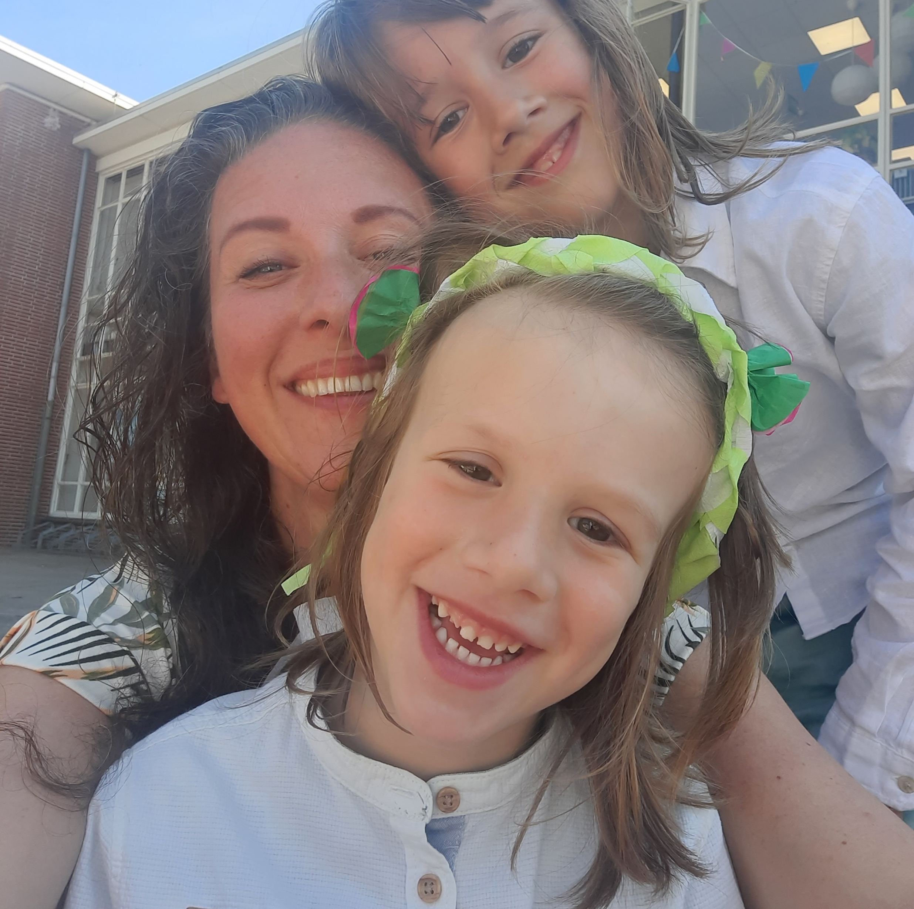
Wie is Dyveke?

Slide 3
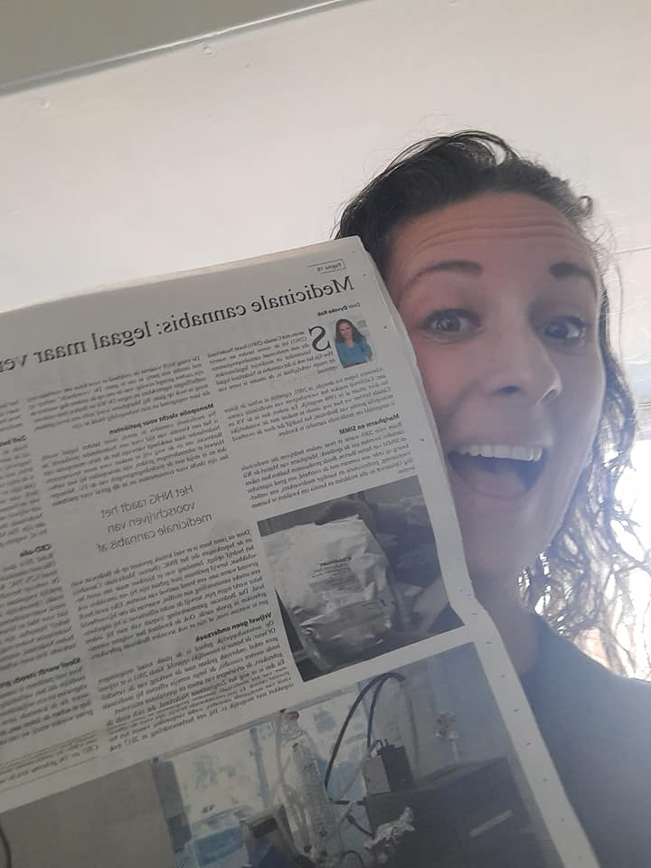
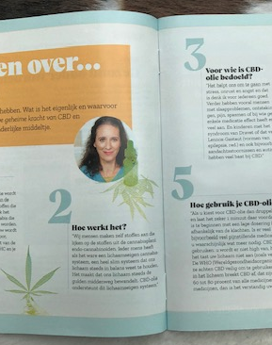
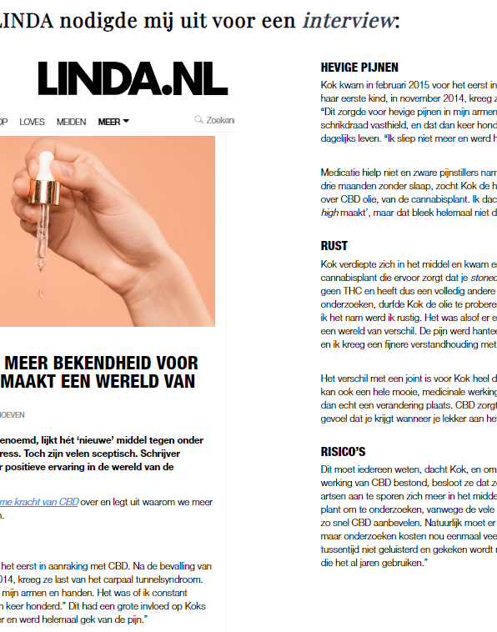
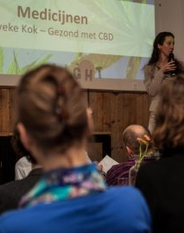
Schrijfster & Spreekster

Slide 4
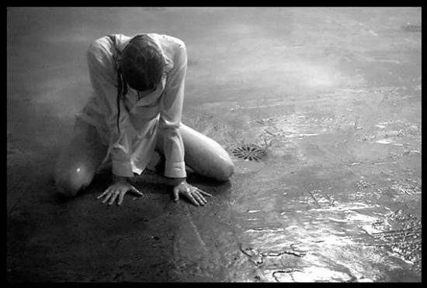
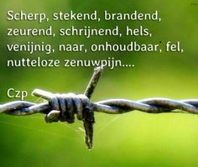
Leven met pijn

Slide 5
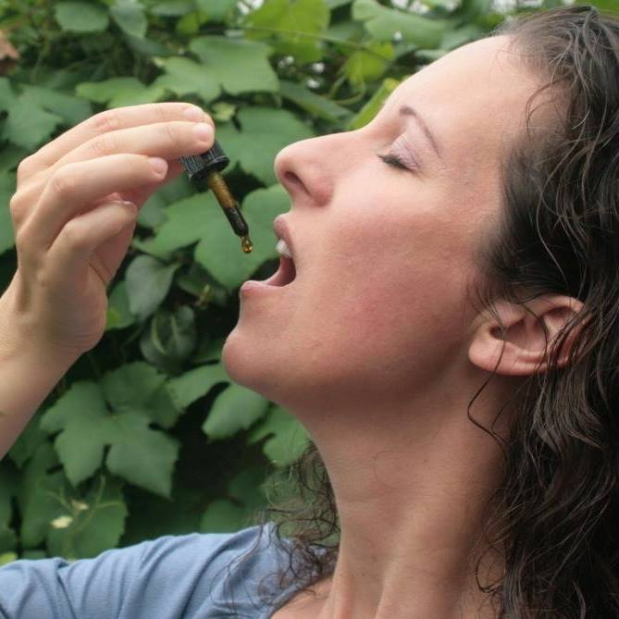
Wat deed CBD voor mij?
* Vermindering pijnprikkels
* Weer kunnen slapen
* Vrolijker/ lekkerder in mijn vel
* Geen angst meer toekomst / onbekend

Slide 6
Lastige kwesties…
Terminologie, wetgeving, verschillende standpunten

Slide 7
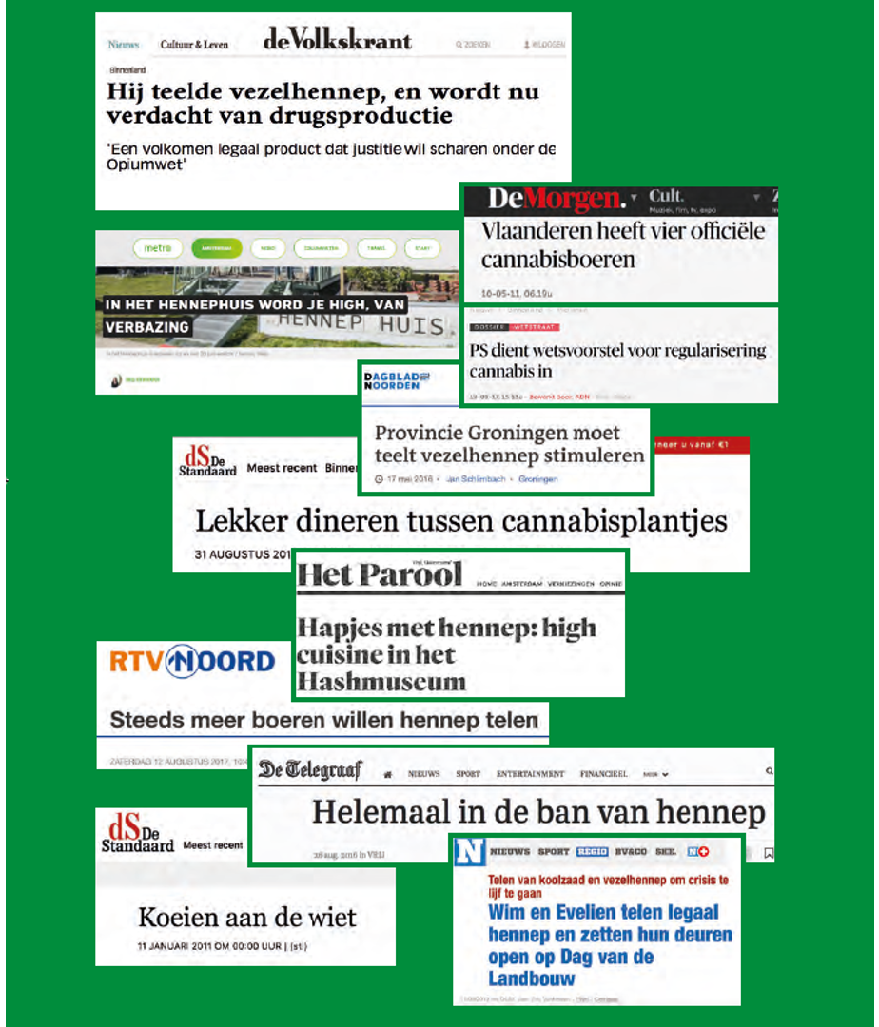
Cannabis of hennep, hasj of wiet?
Cannabis: Latijnse naam
Hennep: Nederlands
> Medicinale cannabis
> Vezelhennep, industriële hennep (max 0,2%THC)
Wiet / marihuana:
Gedroogde bloemen cannabisplant
Hasjish/hasj/kief:
Samengeperste hars van de bloemen. Bruin/zwart kleverige plak.
CBD olie / wietolie / THC olie
Extract van de bloem, verwerkt tot voedingssupplement. In retail géén THC, apotheek (of thuis) wél.

Slide 8
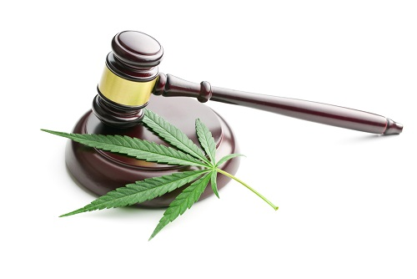
Wetgeving
Vezelhennep:
  Lijst van 87 door EC toegestane cannabis soorten
  Telen in volle, open grond
  Enkel voor productie van vezel of vermeerdering zaad
  Meldingsplicht
  Controle THC waarde (<0,2% THC)
  CBD olie? (Nederlandse paradox)
Wiet:
  Maximaal 5 planten voor eigen gebruik gedoogd
  Maximaal 5 gr in bezit of 500gr op voorraad (coffeeshops)
  Home made CBD (of THC/wiet) olie
Medicinale cannabis:
  Farmaceutische kwaliteit
  Géén geregistreerd geneesmiddel
  Sativex = geneesmiddel obv cannabis
  Strenge controle en eisen teelt
  Gestandaardiseerd, GMP, Gamma doorstraald
  Op recept
  5 soorten
  Flos, granulaat en (CBD) olie
Voedingssupplementen:
  KOAG/KAG
  NVWA
  Keurmerk CAN
  Batch nummer
  Géén THC (max 0,2% / 0,05%)

Slide 9
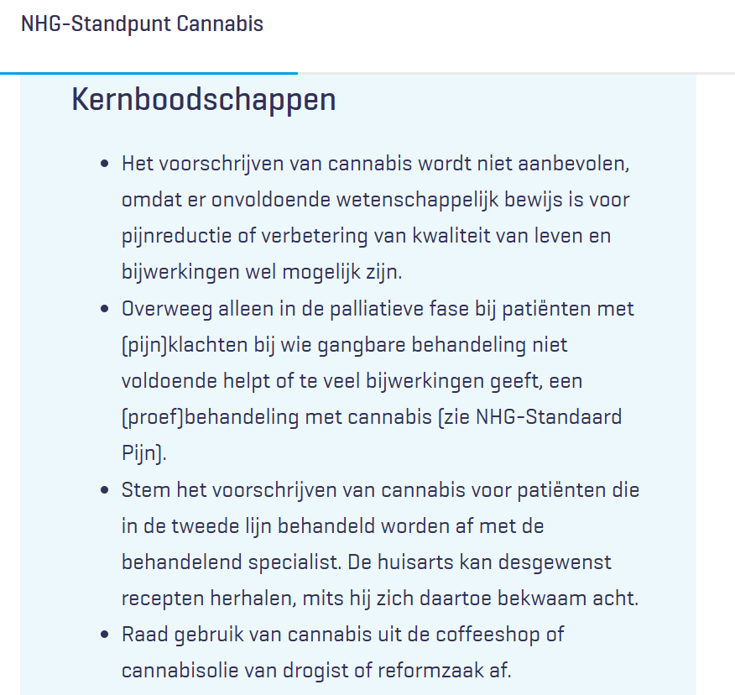
Wat zegt het NHG?
Notes:
Het Nederlands Huisartsen Genootschap (NHG) heeft een terughoudend standpunt ingenomen ten aanzien van het gebruik van medicinale cannabis. Volgens het NHG zijn er onvoldoende overtuigende bewijzen voor de effectiviteit van medicinale cannabis bij veel aandoeningen. In de huisartsenzorg wordt daarom in eerste instantie geadviseerd om conventionele, goed onderzochte pijnstillers te gebruiken, en cannabis wordt alleen overwogen wanneer reguliere behandelingen geen of onvoldoende effect hebben gehad.

Slide 10
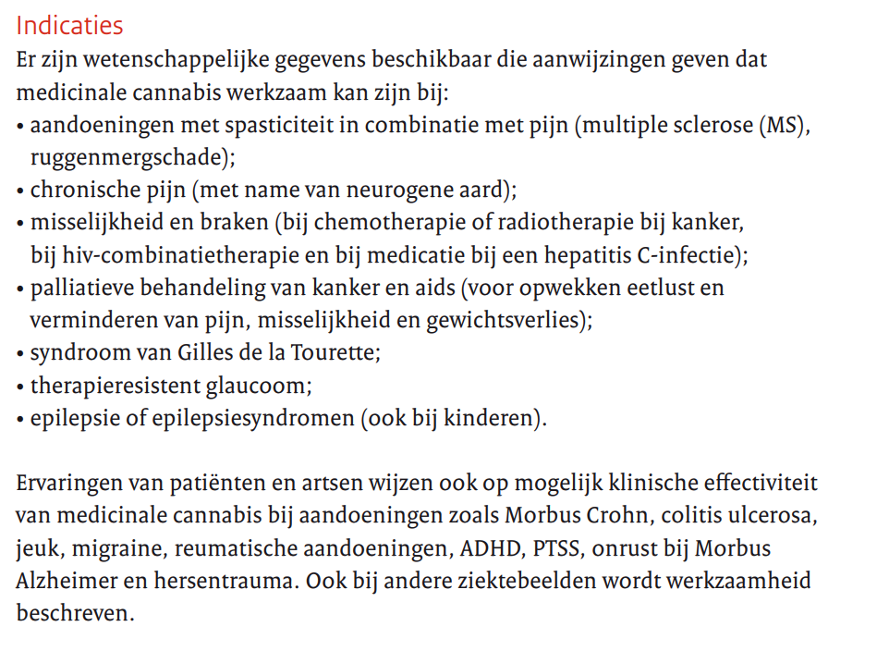
Wat zegt het BMC?
Notes:
https://www.cannabisbureau.nl/documenten/brochures/2018/11/27/medicinale-cannabis-informatiebrochure-voor-artsen-en-apothekers

Slide 11
Wat is cannabis?

Slide 12
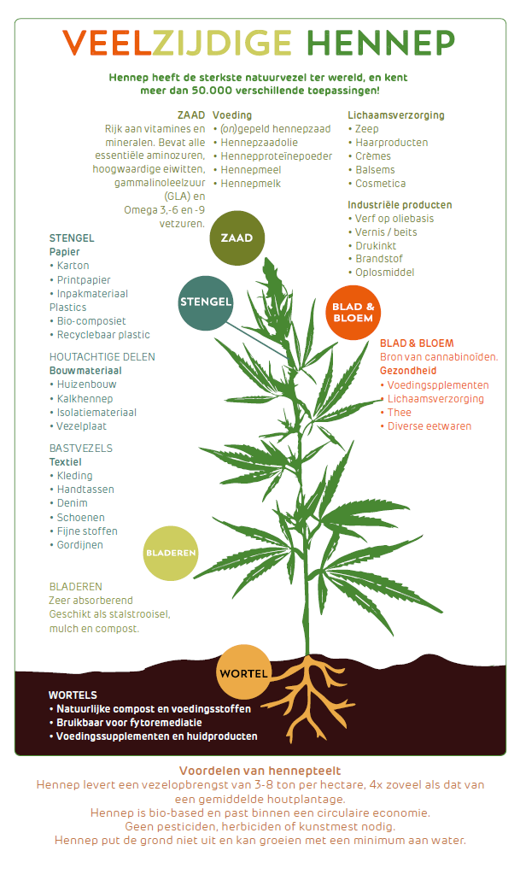
Wat is cannabis?

Slide 13
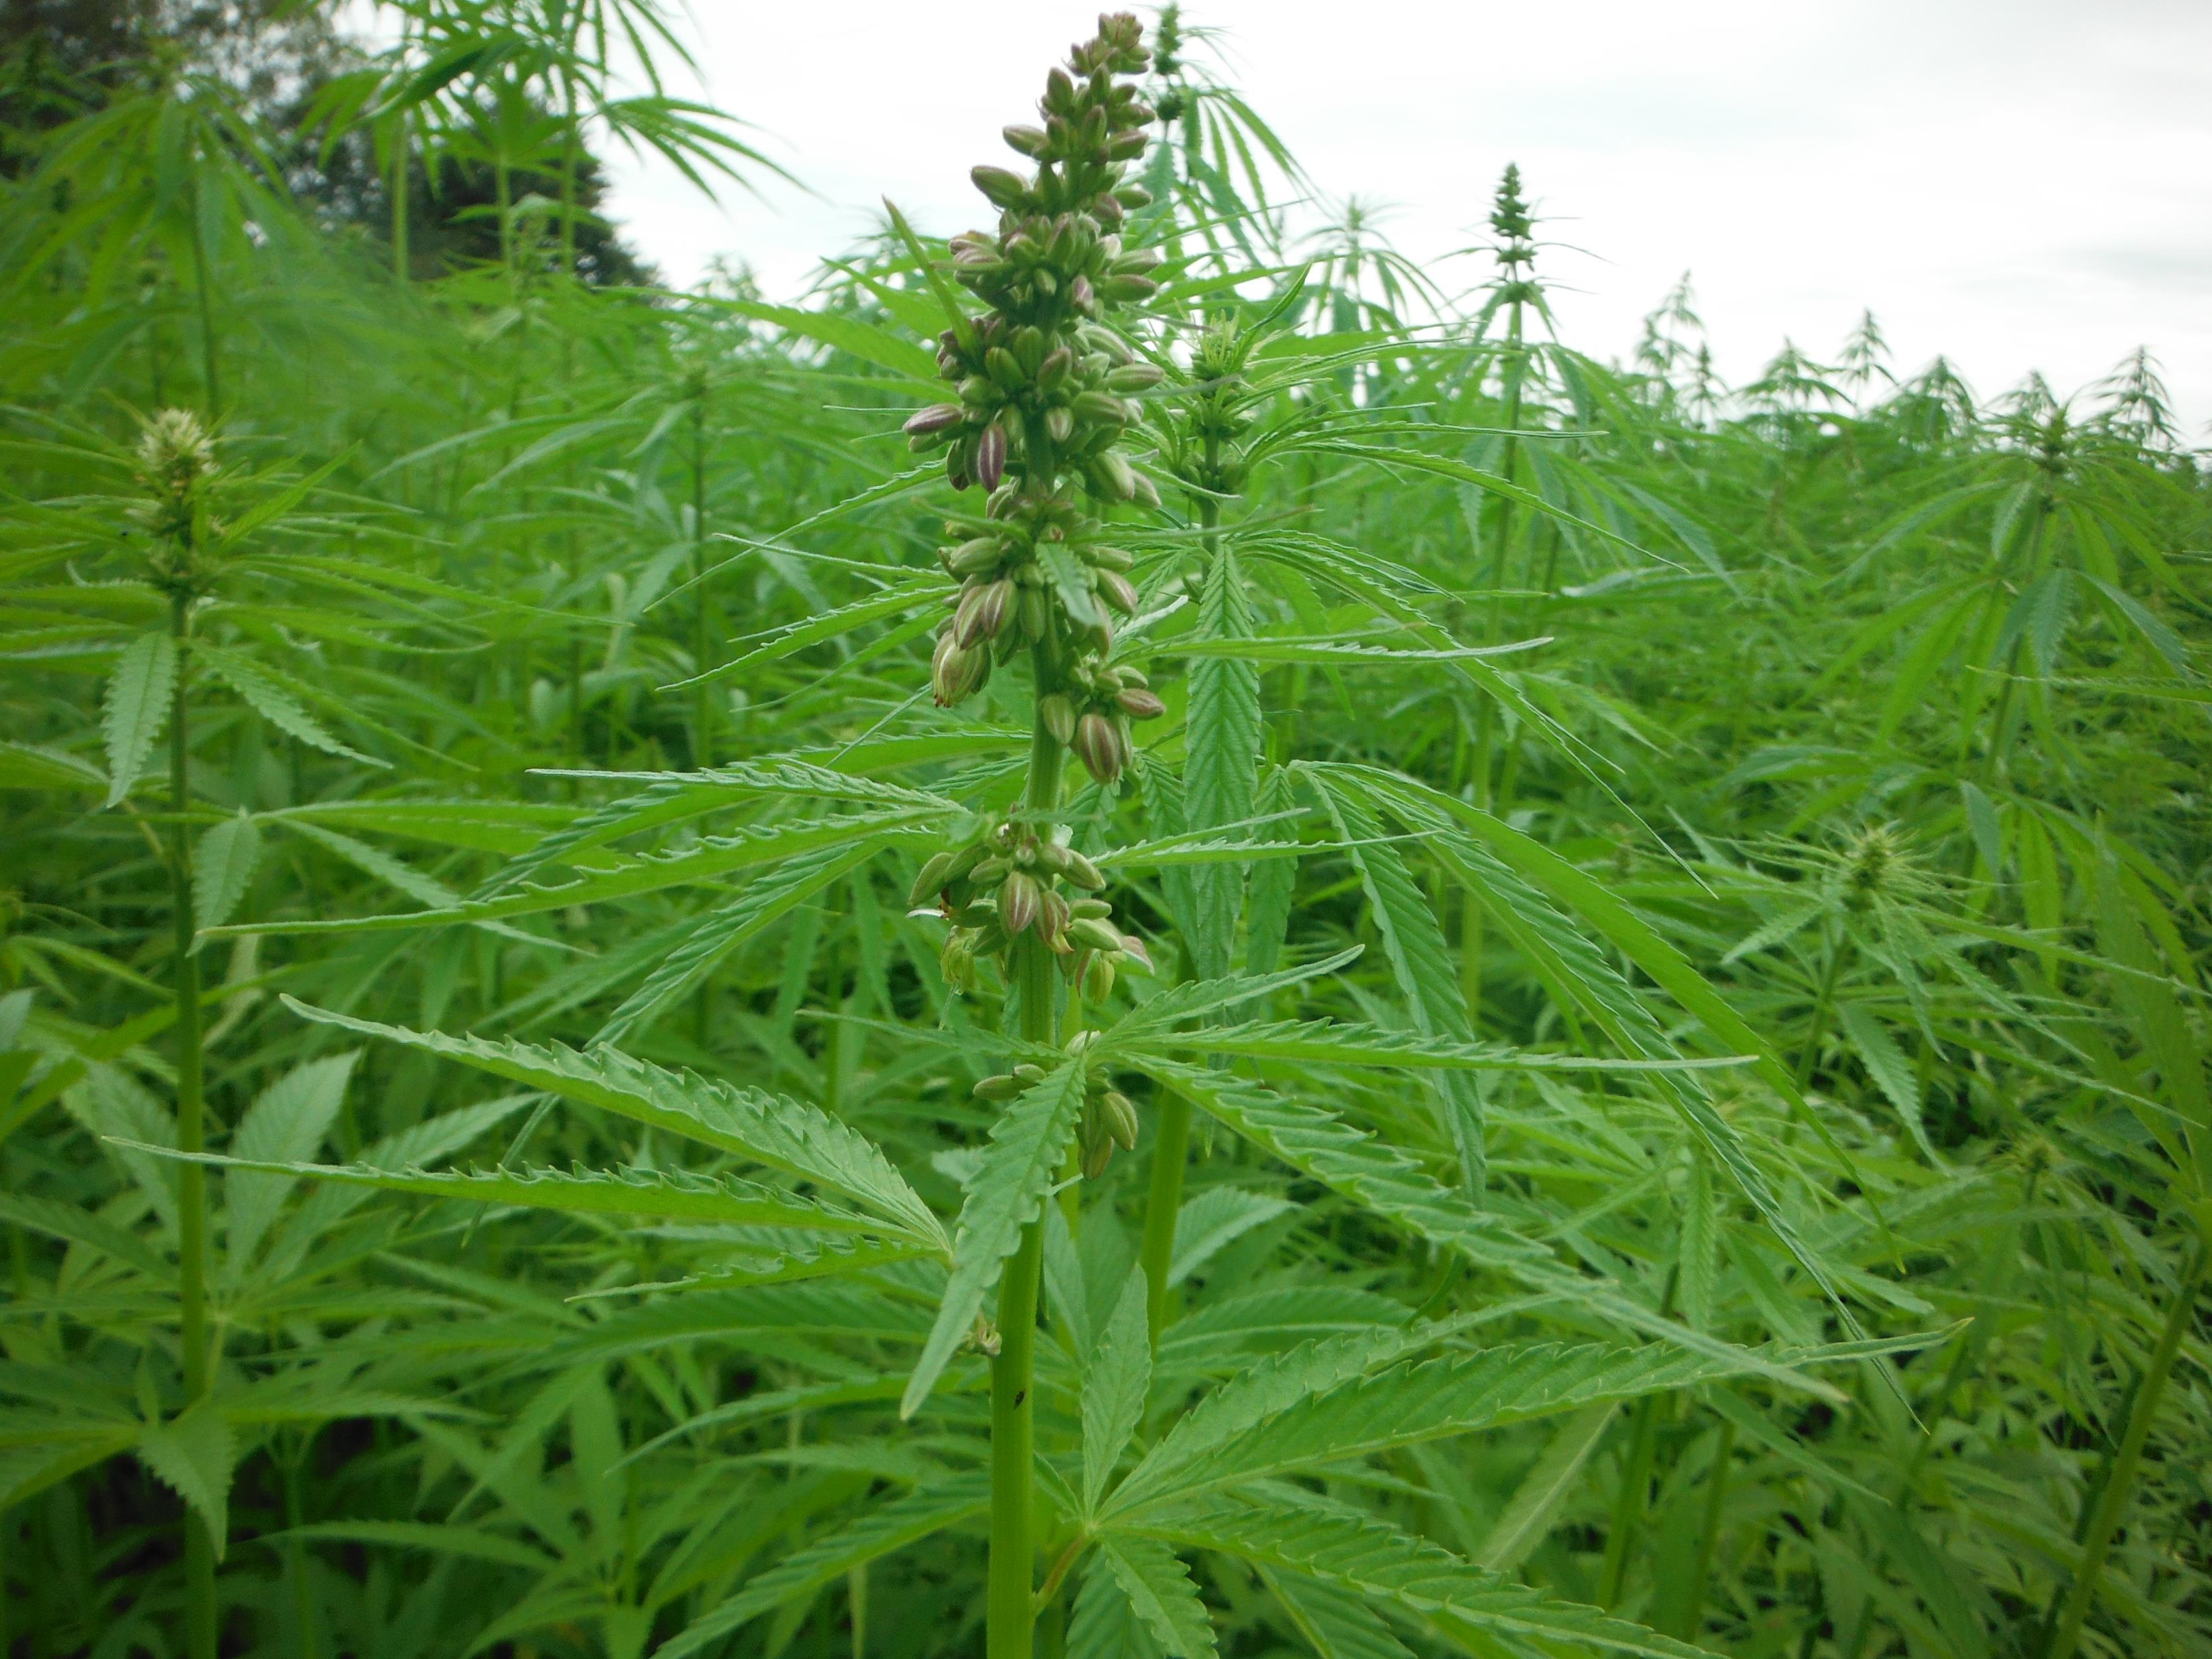
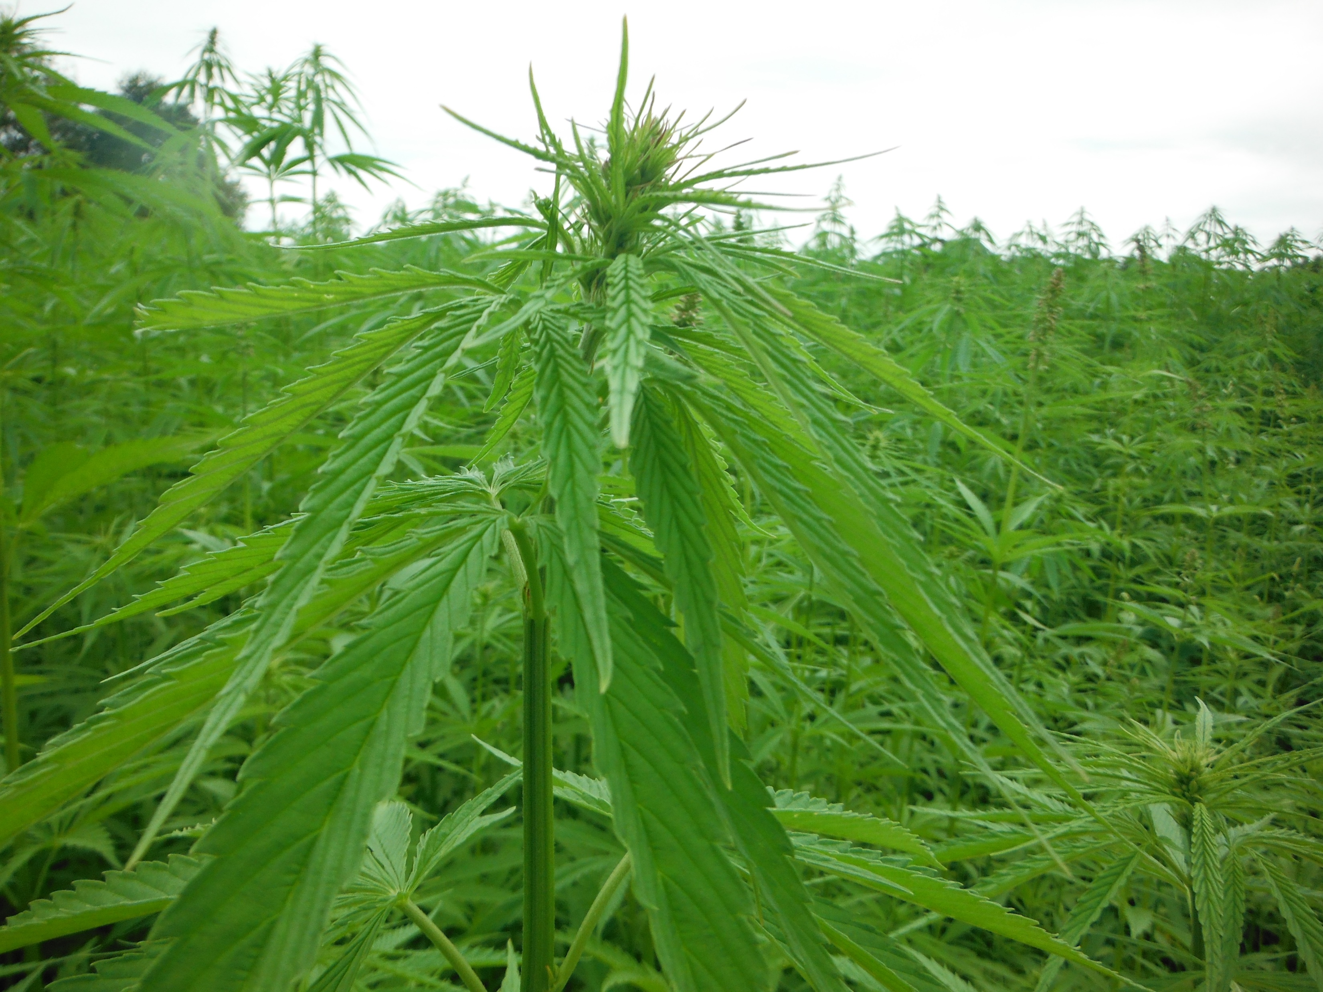
Mannelijk vs vrouwelijk
Mannelijke cannabis
Vrouwelijke cannabis

Slide 14
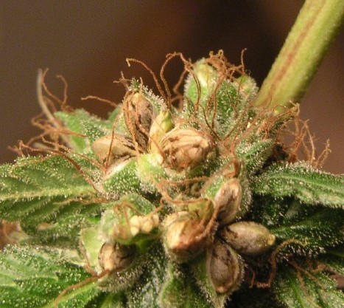
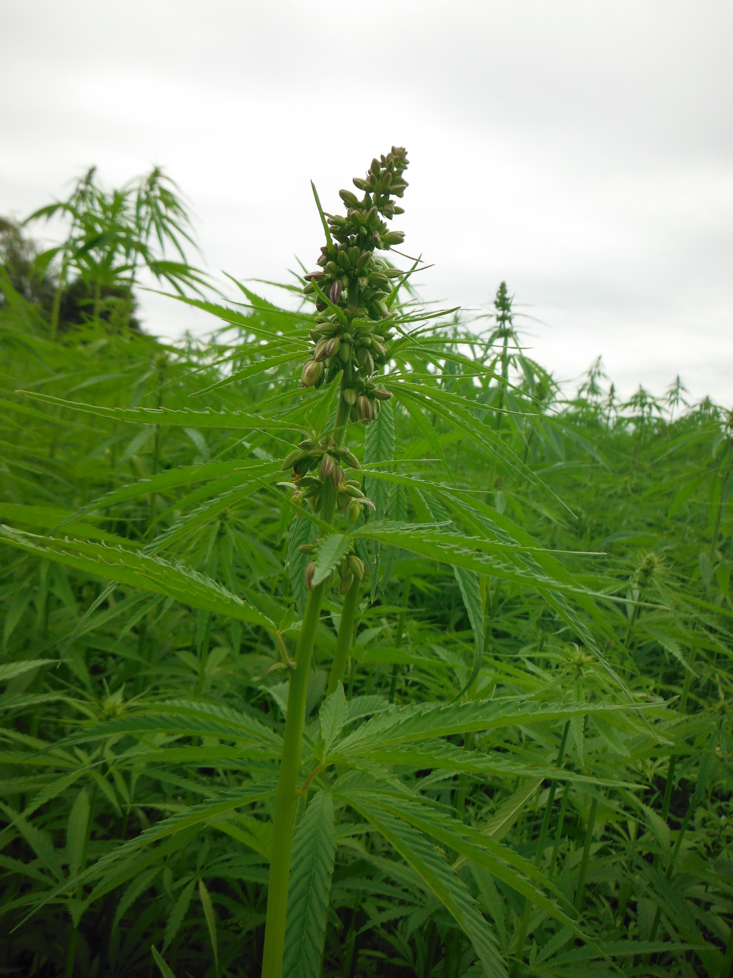
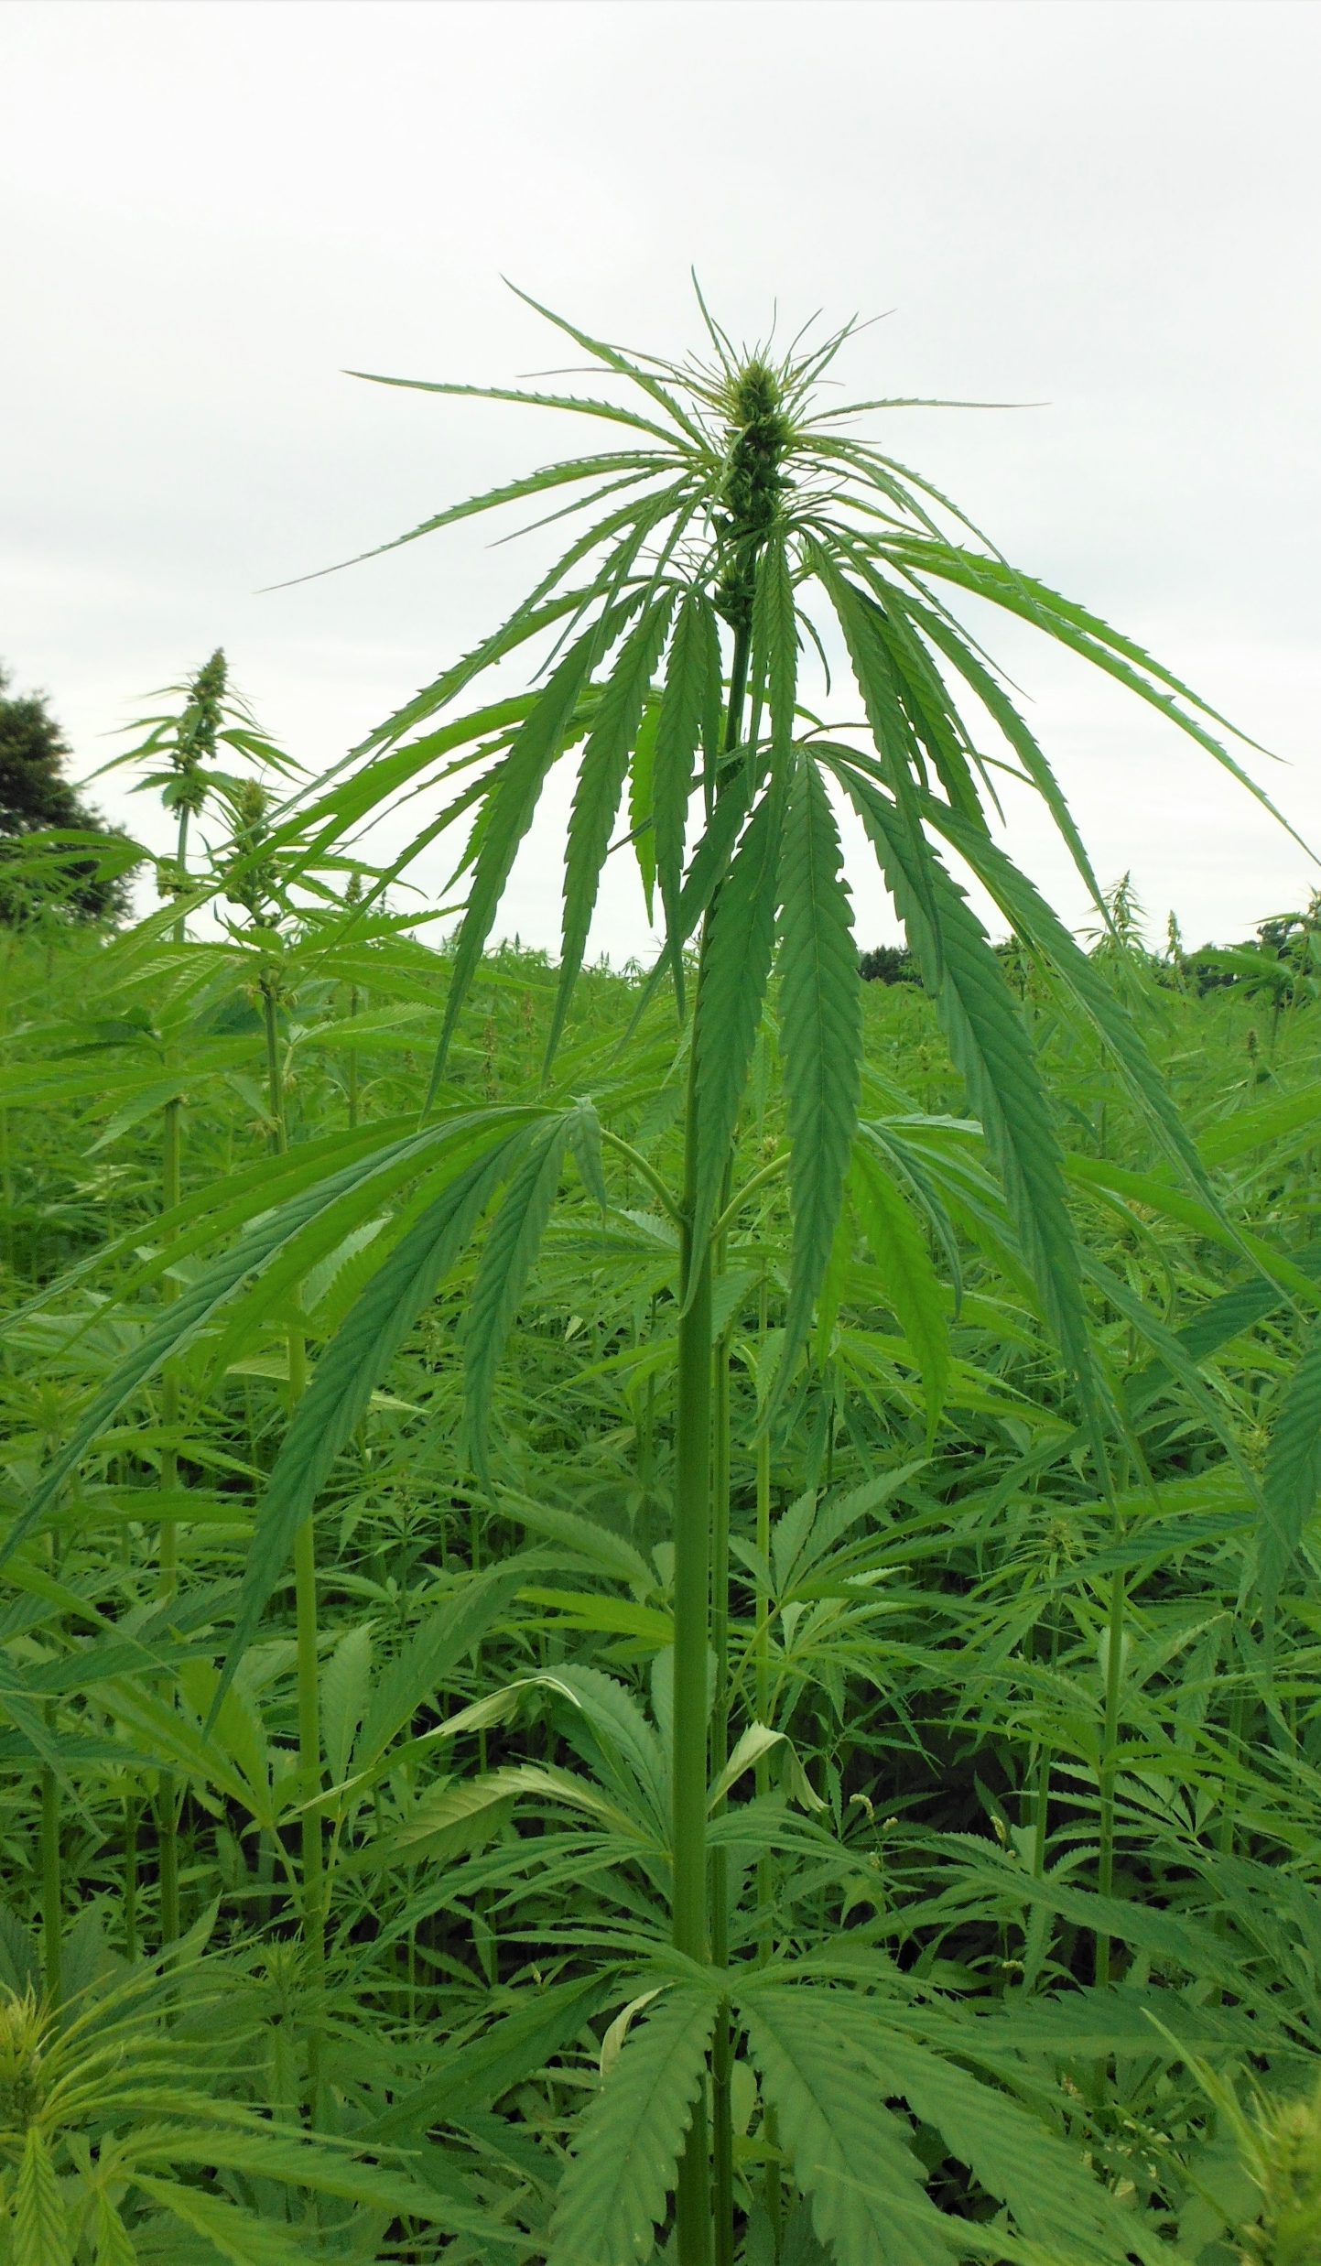

Slide 15
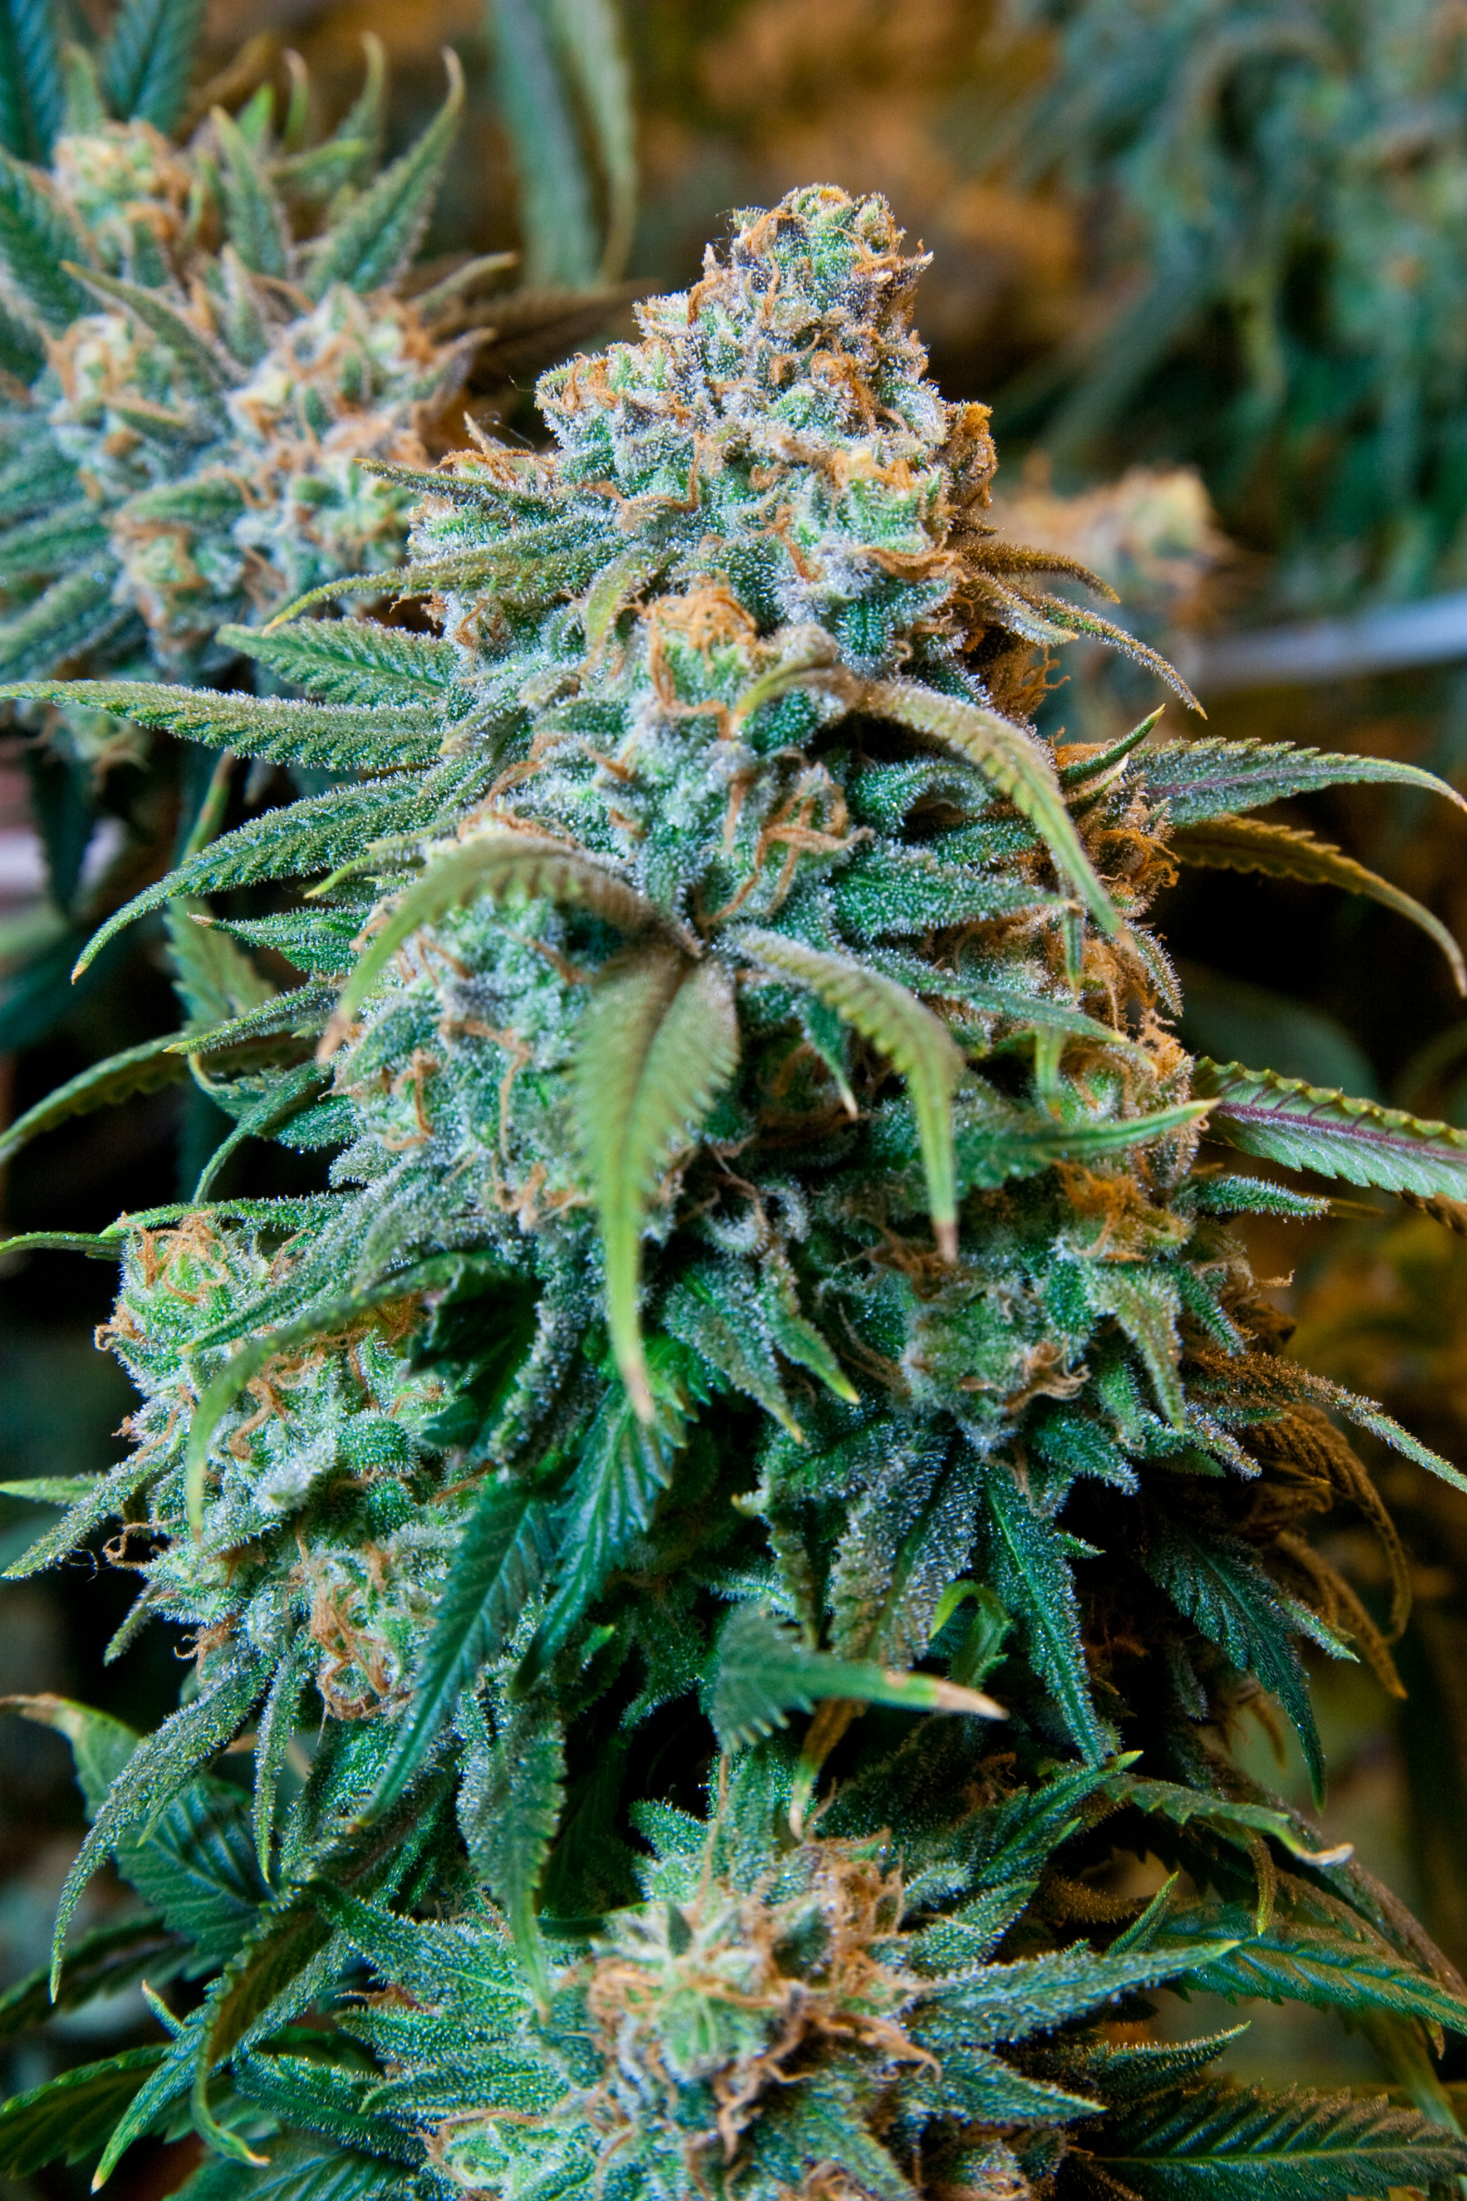
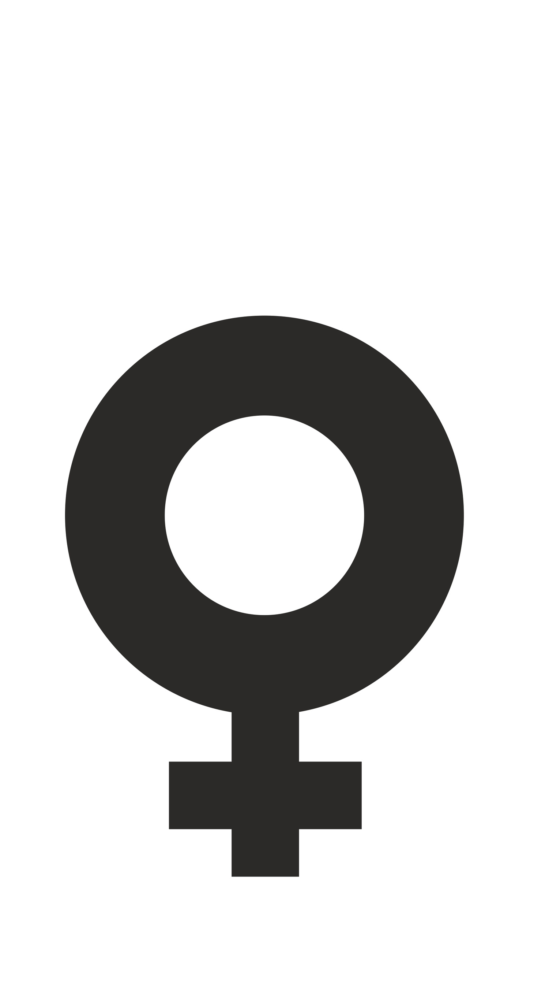
Notes:
Waaraan denken we als we een plaatje als dit zien? Coffeeshops?
Hippies? Flower power? Of een krachtig medicijn tegen epilepsie, artritis en zelfs kanker, … ? Wat we hier zien is de bloem van een vrouwelijke hennepplant. Je ziet duidelijk de bruine draden, hier zitten de harsklieren. Met name in deze harsklieren zijn stoffen gevonden die specifiek zijn aan cannabis: cannabinoiden.

Slide 16
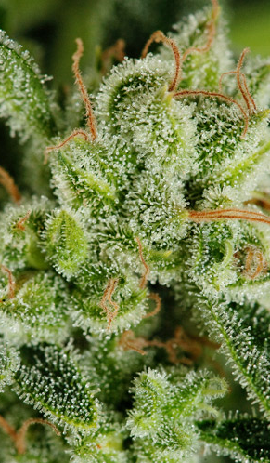
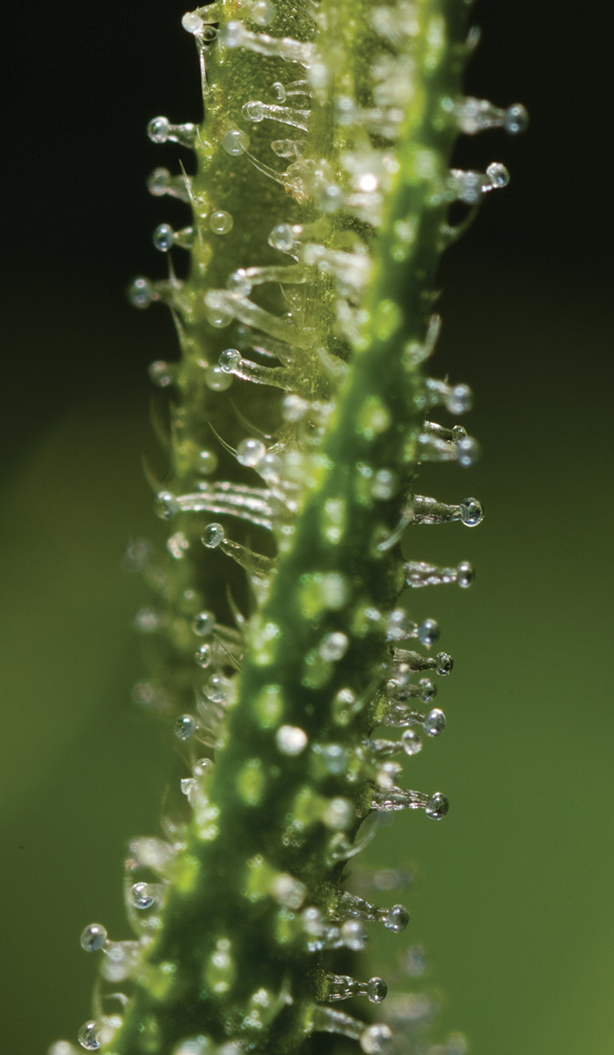
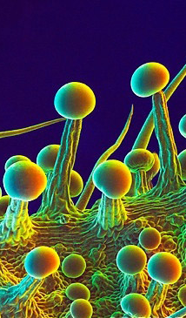

Slide 17
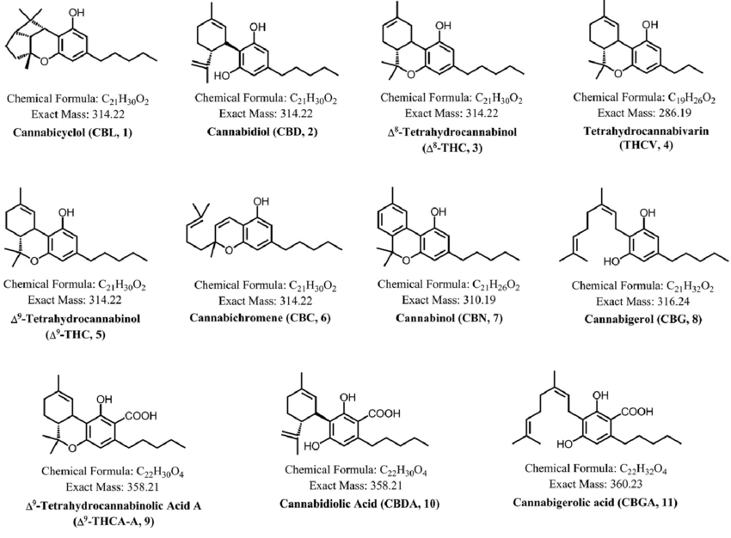
Cannabinoïden

Slide 18

Cannabinoïde zuren
CO₂
COOH
CBD-acid
CBD
CBD-acid
CBC-acid
THC-acid
Etc.
CBD
CBC
THC
Etc.
Decarboxylatie

Slide 19
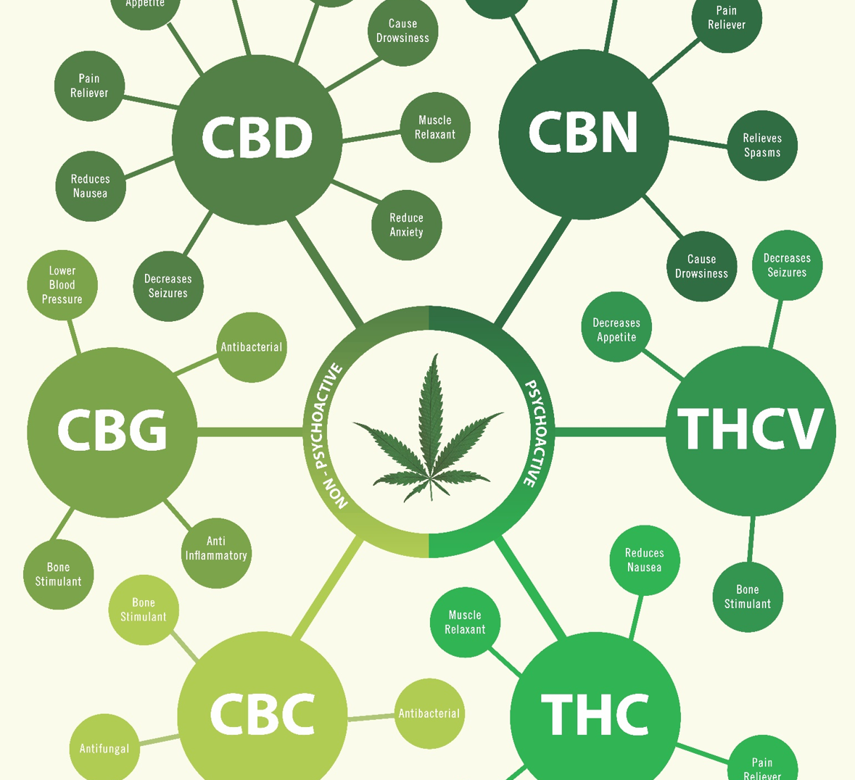
Elke variëteit kent eigen cannabinoïde profiel

Slide 20
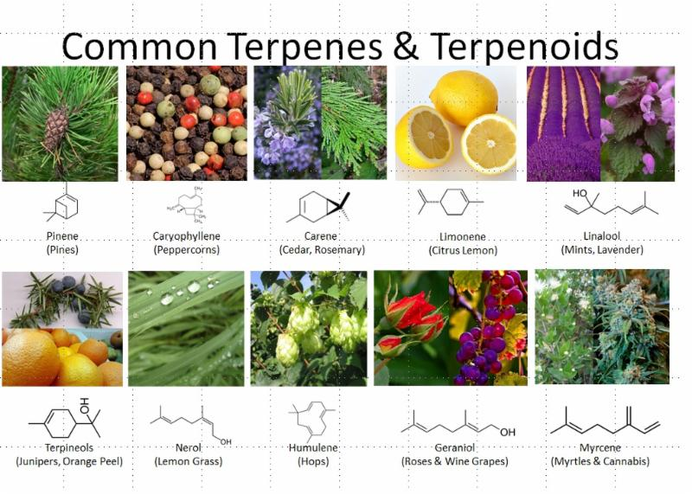
Terpenen

Slide 21
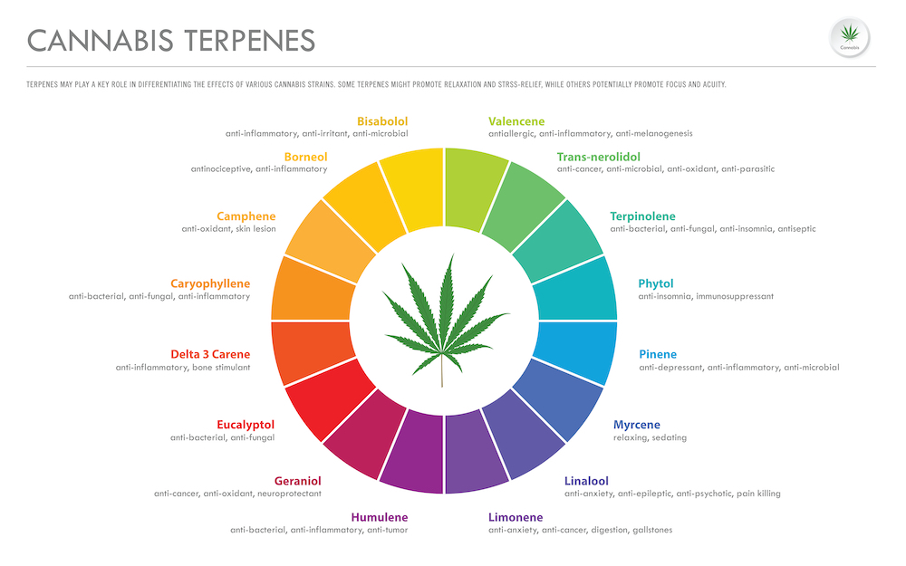

Slide 22
Wat is cannabis?
Medicinale & recreatieve toepassingen
Werkzame stoffen: THC (tetrahydrocannabinol) en CBD (cannabidiol).
Bij pijn: potentieel alternatief voor traditionele pijnstillers zoals opioïden.

Slide 23
Het endocannabinoïde systeem

Slide 24
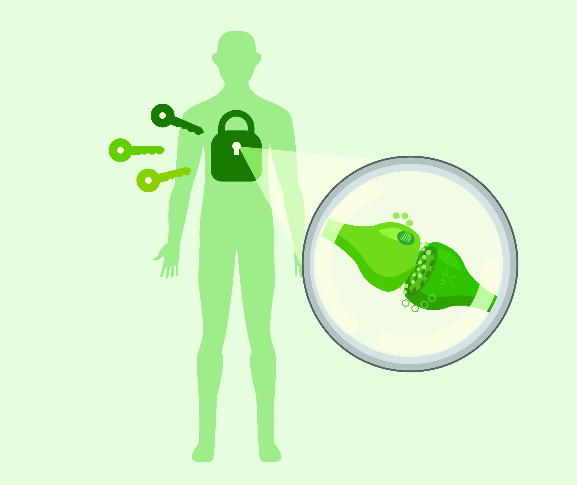
Endo- cannabinoïde systeem

Slide 25
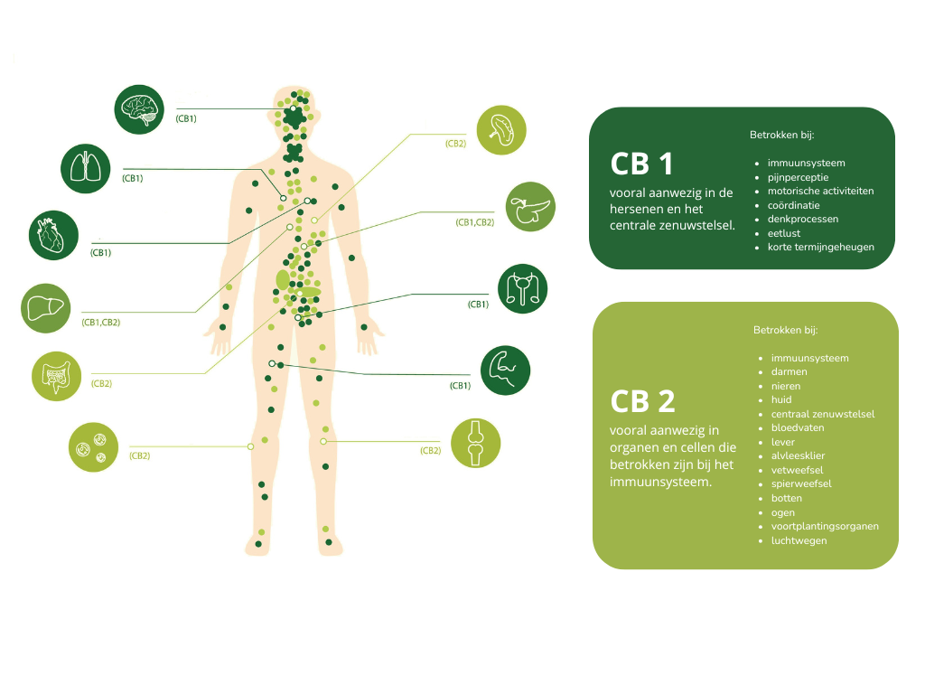
Endo- cannabinoïde systeem
CB1 & CB2 receptoren
Endocannabinoïden:
Anandamide
Arachidonoyl Ethanolamide
(AEA)
Arachidonoylglycerol (2AG)
Enzymen

Slide 26
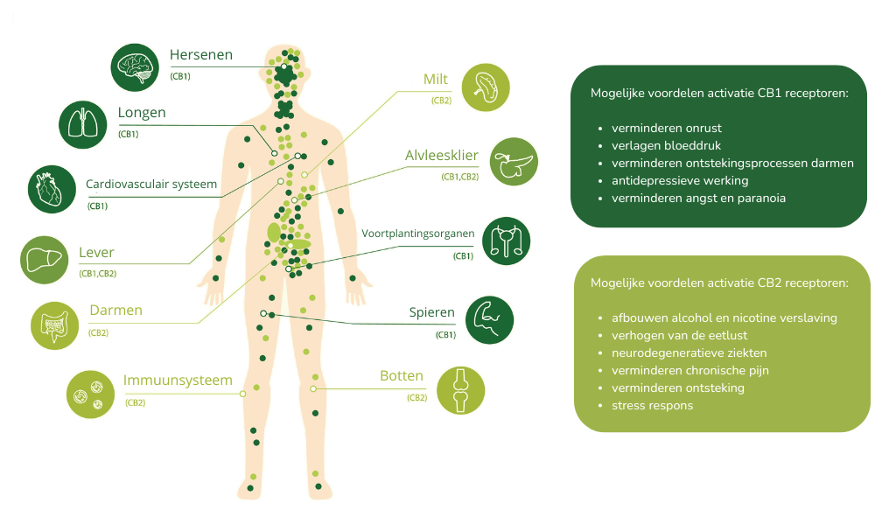

Slide 27
Hoe werkt cannabis bij pijn?

Slide 28
Hoe werkt cannabis bij pijn?
Cannabinoïden: zenuw beschermend, ontstekingsremmend, antibacterieel, antinociceptie, rustgevend, etc
Reguleert pijn, stemming en andere fysiologische processen
Cannabinoïden uit cannabis beïnvloeden ECS-receptoren (CB1 en CB2).
THC: bindt aan CB1-receptoren in de hersenen en ruggenmerg, wat pijnperceptie vermindert.
CBD: beïnvloedt ontsteking en vermindert indirect pijn via het ECS.

Slide 29
Pre-klinisch bewijs
Neuropathische pijn
Studies tonen aan dat CBD effectief is bij het verminderen van neuropathische pijn veroorzaakt door letsel of ziekten zoals diabetes en chemotherapie. Dit wordt vaak toegeschreven aan:
  Ontstekingsremmende werking via interactie met CB2-receptoren en TRPV1-kanalen.
  Beinvloeden micro glia (cellen betrokken bij ontsteking in het zenuwstelsel).
Ontstekingspijn
CBD vermindert pijn geassocieerd met ontstekingsziekten zoals artritis:
  Vermindering van de productie van pro-inflammatoire cytokines (zoals TNF-α en IL-1β).
  Remming van oxidatieve stress, een belangrijke factor bij chronische ontsteking.
Pijn door centralisatie (bij chronische pijn)
  Vermindert hyperactiviteit pijnbanen door remming van glutamaat en verhoogde afgifte van GABA, een remmende neurotransmitter.
  Kan de overmatige activatie van astrocyten en microglia in het ruggenmerg en de hersenen remmen.

Slide 30
Pre-klinisch bewijs
Fibromyalgie
Diermodellen suggereren dat CBD pijn en stijfheid bij fibromyalgie kan verminderen door ontstekingsremming en het moduleren van het ECS.
Kanker-geassocieerde pijn
CBD kan pijn door tumorgroei en chemotherapie verminderen. In modellen werd een daling in ontstekingsmarkers en verbetering van slaap gerapporteerd.
Combinatie THC en CBD effectiever
Postoperatieve pijn
CBD bleek effectief in diermodellen voor acute postoperatieve pijn, mede door interactie met het serotoninesysteem (5-HT1A-receptoren).
THC goed alternatief voor opioïden

Slide 31
Klinisch bewijs
NASEM rapport 2017:
  28 onderzoeken, 2454 deelnemers
  verschillende oorzaken van pijn, waaronder neuropathie (17 onderzoeken), kankerpijn, fibromyalgie en andere.
  kans op >30% pijnvermindering werd met ca 40% groter dan bij placebo
Review 2015:
  vijf gerandomiseerde onderzoeken met geïnhaleerde cannabis bij 178 deelnemers met chronische neuropathische pijn
  1 op de 5,6 patiënten ≥30% subjectieve verbetering op korte termijn in chronische pijn
Review 2018:
  47 gecontroleerde en 57 observationele onderzoeken, in totaal 9.958 deelnemers
  cannabinoïden zeer effectieve medicijnen chronische niet-kankerpijn = onwaarschijnlijk
  cannabinoïden effectief bij verbeteren emotioneel / fysiek functioneren bij patiënten met chronische niet-kankerpijn = minimaal bewijs
  Probleem: conflict of interest
Notes:
Er zijn verschillende meta analyses gedaan(dit zijn statistische analyses die de resultaten van meerdere studies vergelijken) met data van het gebruik van cannabis of cannabinoiden bij chronische pijn. Veel, maar niet allemaal, toonden een duidelijk voordeel aan.

Slide 32
En bij acute pijn?
Cannabis kan de intensiteit van acute pijn verhogen of verlagen
THC: helpt waarschijnlijker bij acute pijn bij regelmatige cannabisgebruikers
THC verergert waarschijnlijker pijn bij mensen die nog niet bekend met cannabis.
THC verminderde de hoeveelheid morfine die gehospitaliseerde patiënten met acute posttraumatische pijn nodig hadden aanzienlijk
CBD waarschijnlijk ineffectief. Kan wel effect THC en morfine verhogen.
Notes:
Vergeleken met chronische pijn is het minder waarschijnlijk dat acute pijn reageert op cannabis en wordt het waarschijnlijker verergerd. Elf gerandomiseerde gecontroleerde onderzoeken naar cannabinoïden voor experimenteel geïnduceerde of acute postoperatieve pijn bij 238 deelnemers lieten geen of zwakke pijnstillende effecten zien van verschillende cannabinoïdedoseringen en toedieningsroutes. De beste resultaten werden behaald in het gemiddelde dosisbereik en verschillende onderzoeken vonden dat cannabinoïden de intensiteit van acute pijn verhoogden.
Vergeleken met chronische pijn is de kans kleiner dat acute pijn reageert op cannabis en groter dat het verergert. Elf gerandomiseerde gecontroleerde onderzoeken naar cannabinoïden voor experimenteel geïnduceerde of acute postoperatieve pijn bij 238 deelnemers lieten geen of zwakke pijnstillende effecten zien van verschillende cannabinoïdedoseringen en toedieningsroutes. De beste resultaten werden behaald in het gemiddelde dosisbereik en verschillende onderzoeken vonden dat cannabinoïden de intensiteit van acute pijn verhoogden [30].____________________________________________Een odds ratio (OR) is een maatstaf voor de associatie tussen een blootstelling en een uitkomst. Het geeft de kans weer dat een uitkomst zal optreden bij een bepaalde blootstelling en wordt vaak gebruikt om bevindingen van observationele onderzoeken te beschrijven.OR=1 Blootstelling heeft geen invloed op de kans op uitkomstOR>1 Blootstelling geassocieerd met hogere kans op uitkomstOR<1 Blootstelling geassocieerd met lagere kans op uitkomstHet 95% betrouwbaarheidsinterval (BI) wordt gebruikt om de precisie van de BI te schatten: een groot BI geeft een lage precisie van de BI aan, terwijl een klein BI een hogere precisie van de BI aangeeft. In de praktijk wordt de associatie als niet-statistisch significant beschouwd als het 95% BI overlapt met de BI.Er is enig bewijs dat pijnstillende effecten waarschijnlijker zijn bij ervaren cannabisgebruikers en toegenomen pijn waarschijnlijker is bij cannabis-naïeve personen; ik heb dit in mijn klinische praktijk waargenomen. Bovendien melden veel van mijn ervaren patiënten bidirectionele effecten op acute pijn, met name bij geïnhaleerde cannabis: een korte toename van de pijnintensiteit kan worden gevolgd door verlichting.Nieuwere gegevens suggereren dat een geschikte orale dosering van THC nuttig kan zijn bij acute posttraumatische pijn, zelfs bij cannabis-naïeve personen. Bijvoorbeeld, in een onderzoek onder 66 patiënten die in het ziekenhuis waren opgenomen vanwege traumatisch letsel, resulteerde behandeling met synthetische THC-capsules (5-10 mg tweemaal daags voor de meeste patiënten) in een gemiddelde vermindering van 79 morfine milligram equivalenten van opioïde medicijnen gedurende 48 uur, vergeleken met gematchte controles die geen THC kregen. Patiënten die geen regelmatige cannabisgebruikers waren, hadden duidelijk baat bij de orale THC voor hun acute pijn, hoewel de regelmatige cannabisgebruikers enigszins betere resultaten hadden.

Slide 33
Voordelen, risico’s en bijwerkingen

Slide 34
Voordelen
Andere medicatie als opioïden vaak verslavend
Minder bijwerkingen dan traditionele pijnstillers
Meervoudige werking in het lichaam!
Tot 6000mg CBD in een enkele dosering klinisch getest
Tot 90mg THC in een enkele dosering klinisch getest

Slide 35
Risico’s en bijwerkingen
Mogelijke interactie met andere medicijnen (P450 enzymen)
Psychologische effecten (zoals angst of paranoia door THC).
Beperkingen bij rijvaardigheid en cognitieve functies.
Samenstelling belangrijk!
THC-rijk: misselijkheid, droge mond, rode ogen, versnelde hartslag, verlaagde bloeddruk, verstoorde cognitie, lage bloeddruk
CBD-rijk: misselijkheid, diarree, sufheid, vermoeidheid
Mogelijke afhankelijkheid bij langdurig gebruik?

Slide 36
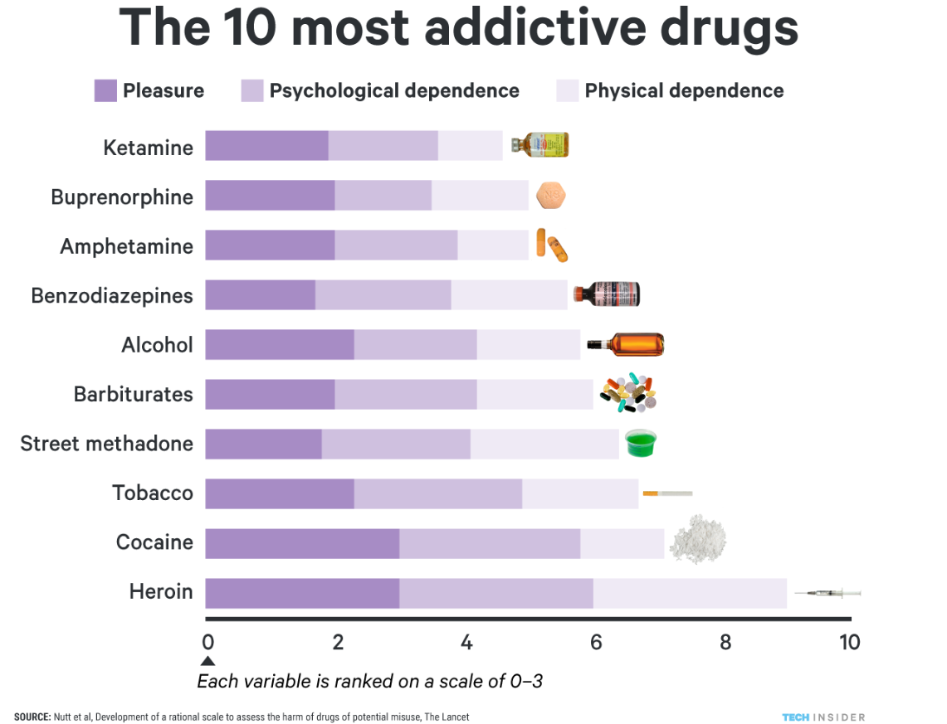
Is cannabis verslavend?
Notes:
Lancet 2007
Als iemand gevoelig is voor verslaving, is het oppassen. Maar moet je met alles. Geen reden om aan te nemen dat cannabis direct verslavend zal zijn.
Bron: https://www.businessinsider.com/what-are-the-most-addictive-drugs-heroin-alcohol-2016-3?international=true&r=US&IR=T

Slide 37
Cannabis producten in Nederland

Slide 38
Waar is cannabis verkrijgbaar?
Bij coffeeshops als wiet en hash (THC+, CBD)
  Vrij verkrijgbaar
Bij drogist / retailer als voedingssupplement (CBD, CBN, CBG, CBDa, HHC, etc)
  Vrij verkrijgbaar
Bij apotheek als medicinale cannabis
  Op recept
Notes:
Eerste

Slide 39
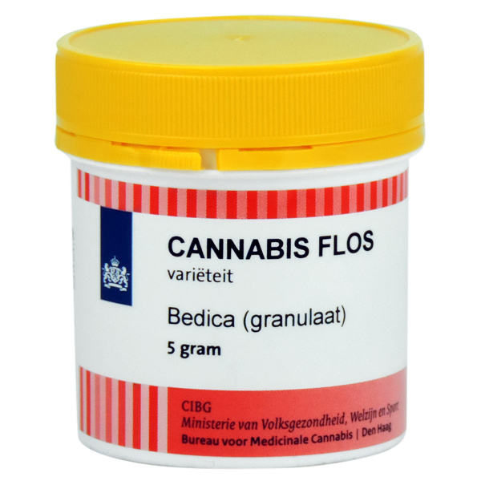
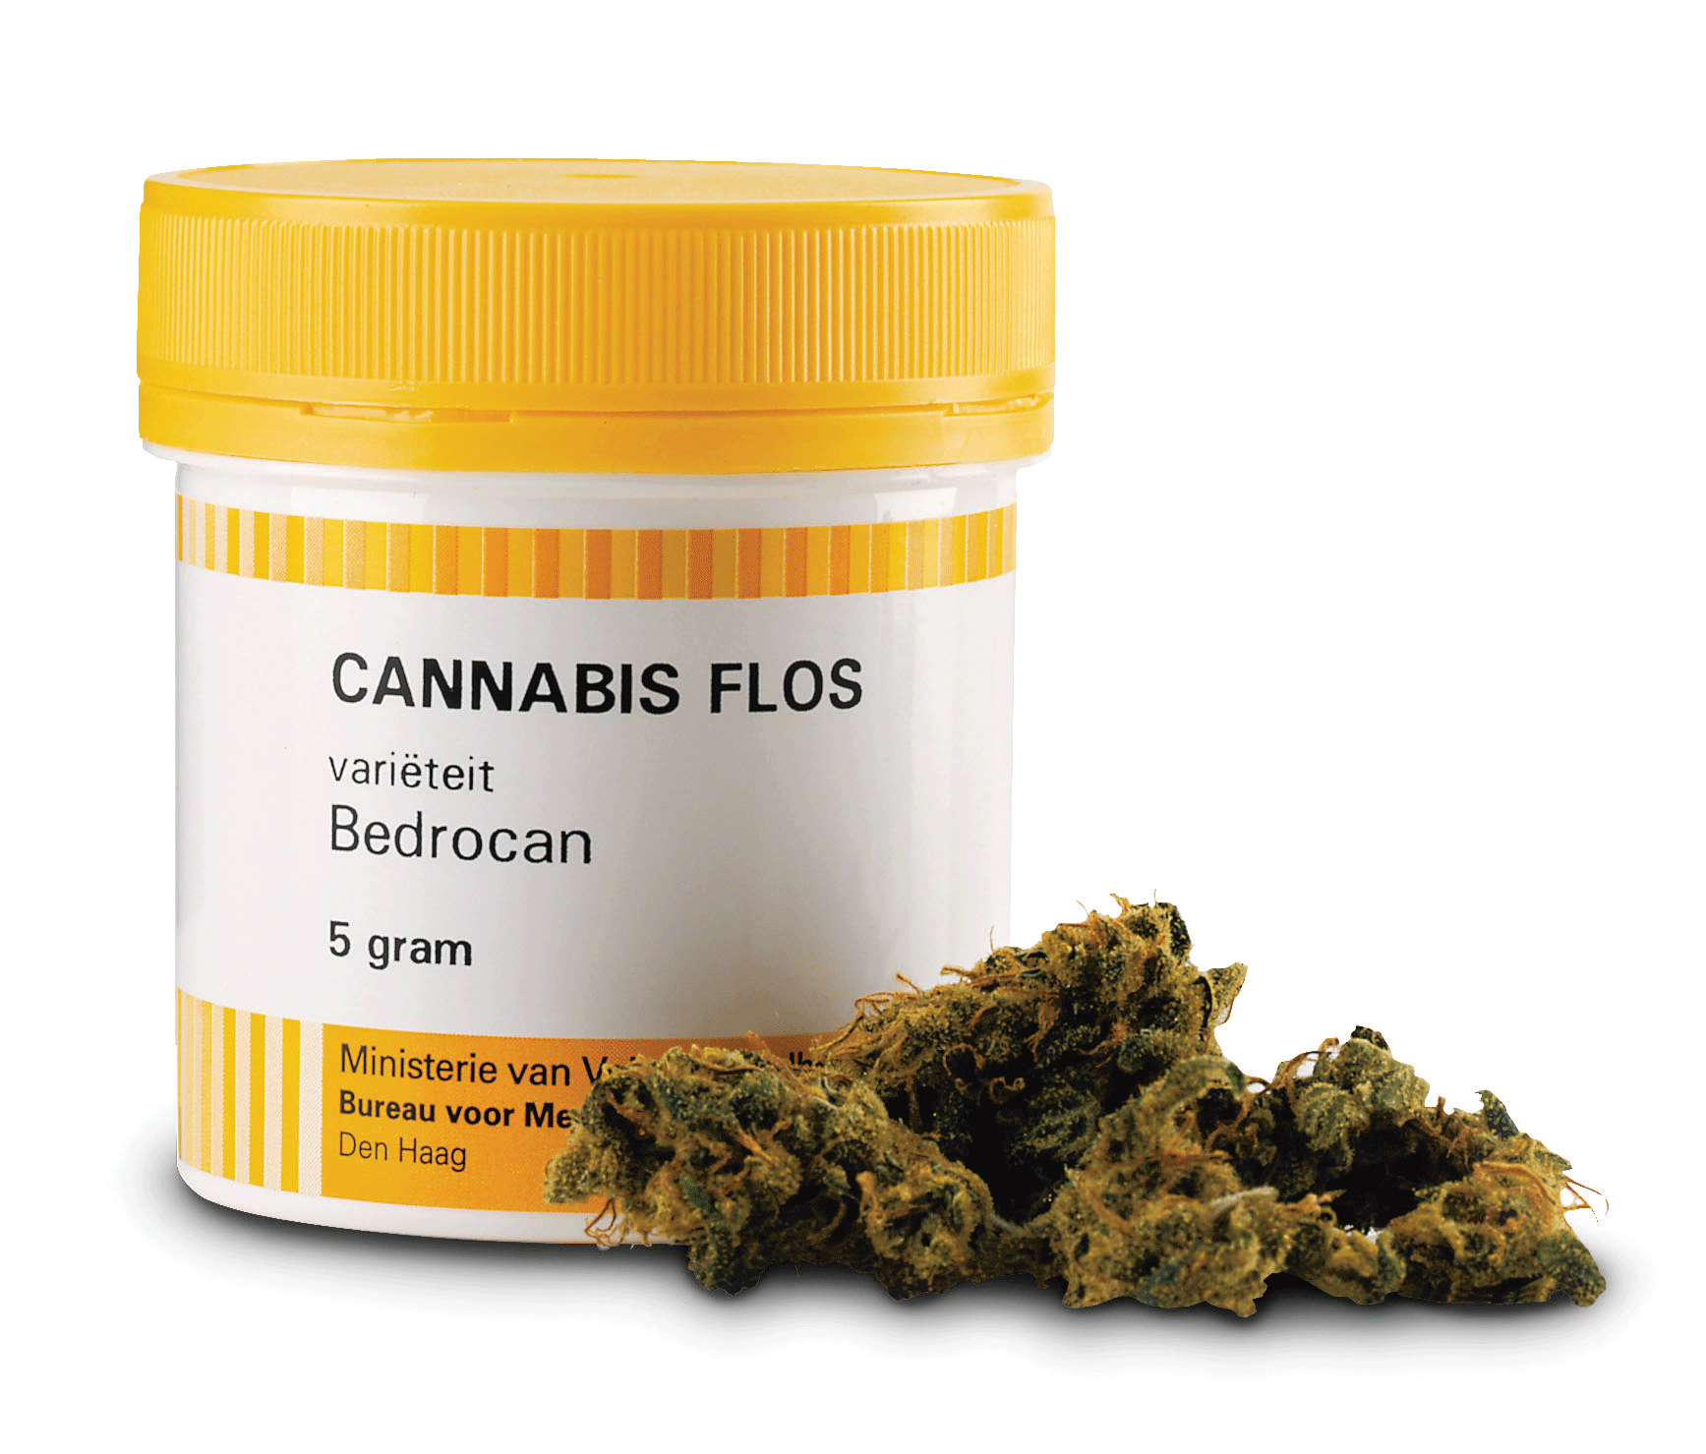
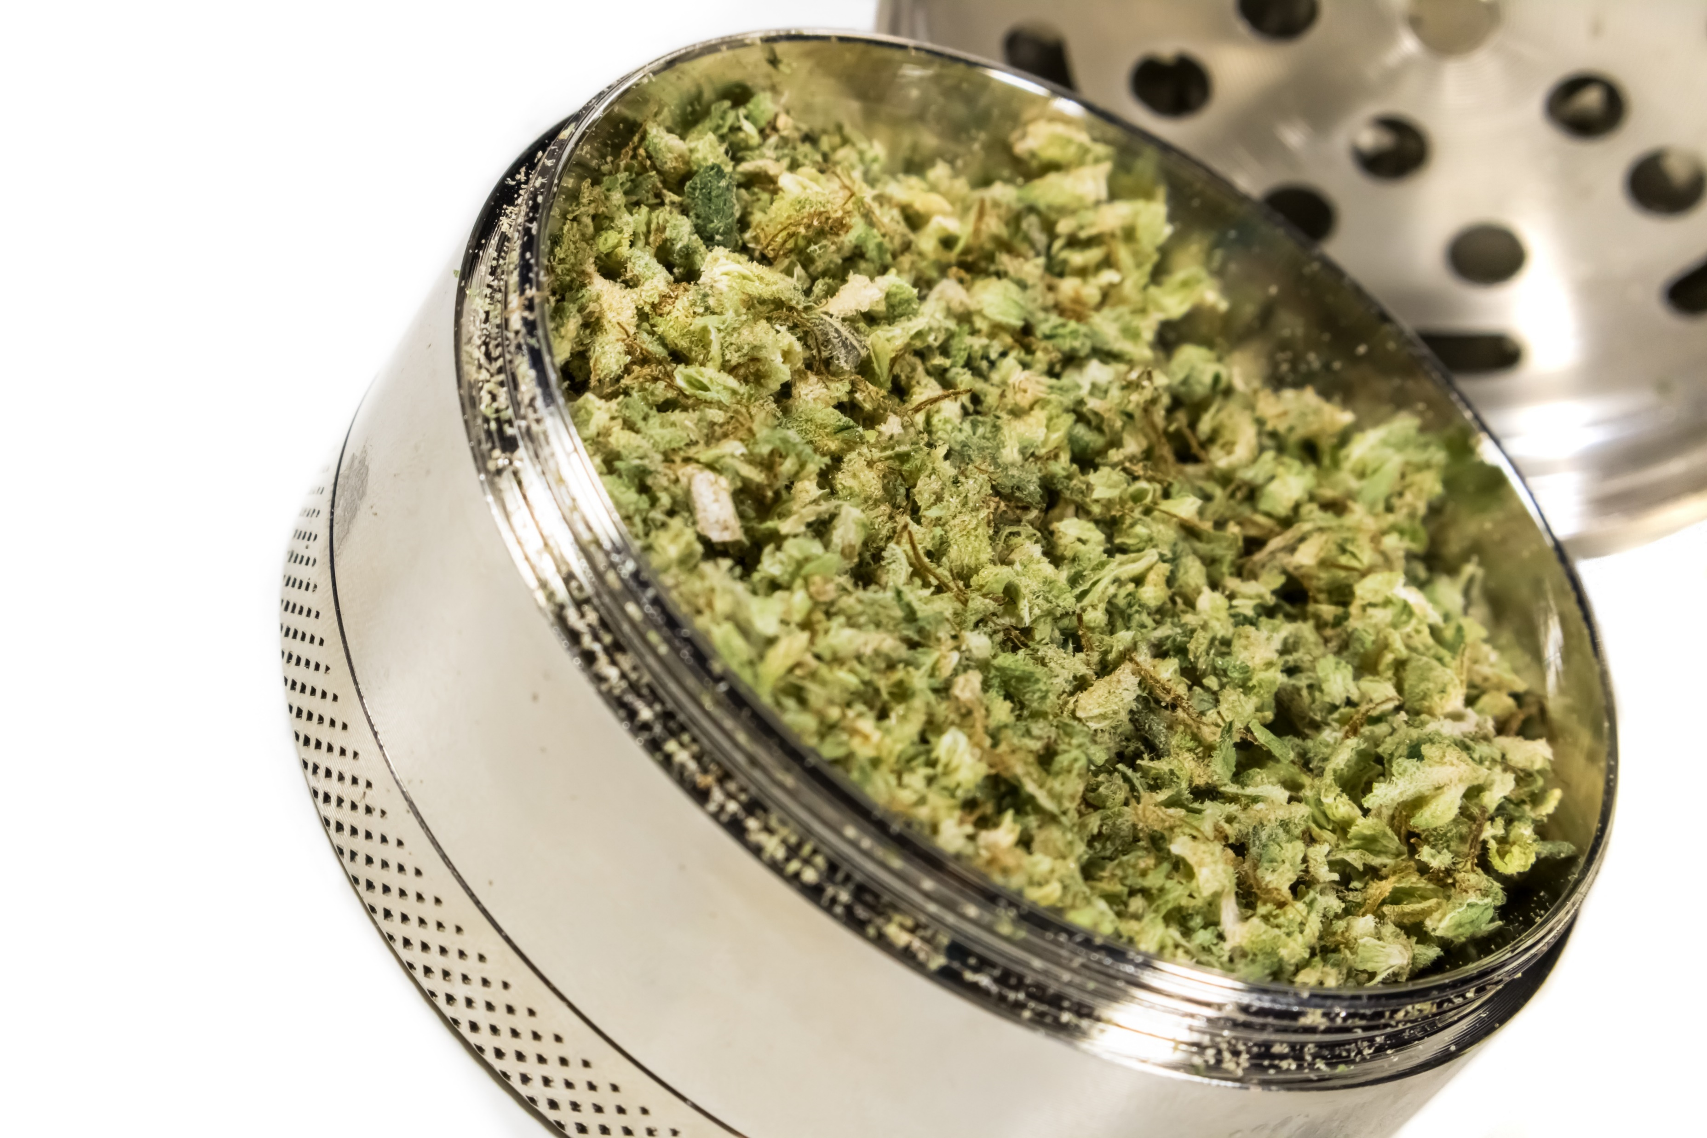
Bedrocan®
THC 22% | CBD <1.0%
Sativa, Flos
Bedrobinol®
THC 13.5% | CBD <1.0%
Sativa, Flos
Bediol®
THC 6.3% | CBD 8%
Sativa, Granulate
Bedica ®
THC 14% | CBD <1.0%
Indica, Granulate
Bedrolite®
THC <1.0% | CBD 9%
Sativa, Granulate

Slide 40
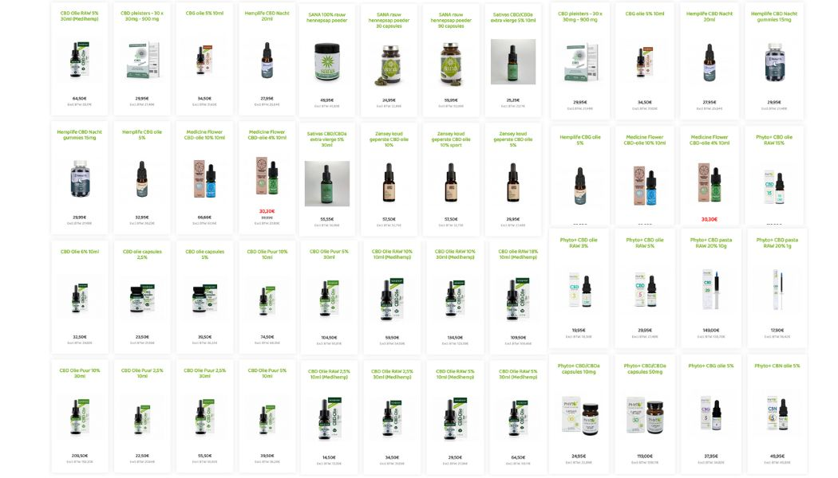
De CBD markt

Slide 41
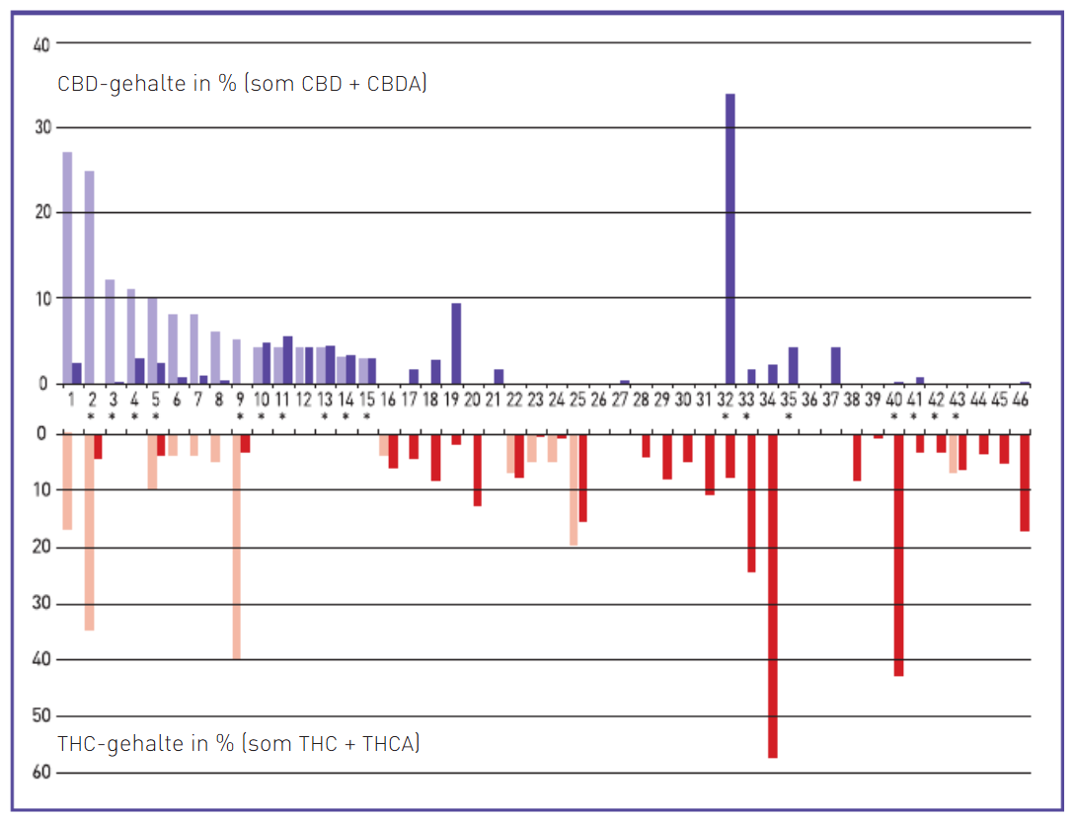
‘Het onderzoek’ naar 46 flesjes
“grote variatie in samenstelling cannabisolie noopt tot regels”
Notes:
Bron: https://www.researchgate.net/publication/321679450_Grote_variatie_in_samenstelling_cannabisolie_noopt_tot_regels
Eerste keurmerk CBD: https://www.mediwietsite.nl/can-presenteert-eerste-europese-cbd-keurmerk/ werd niets meer mee gedaan

Slide 42
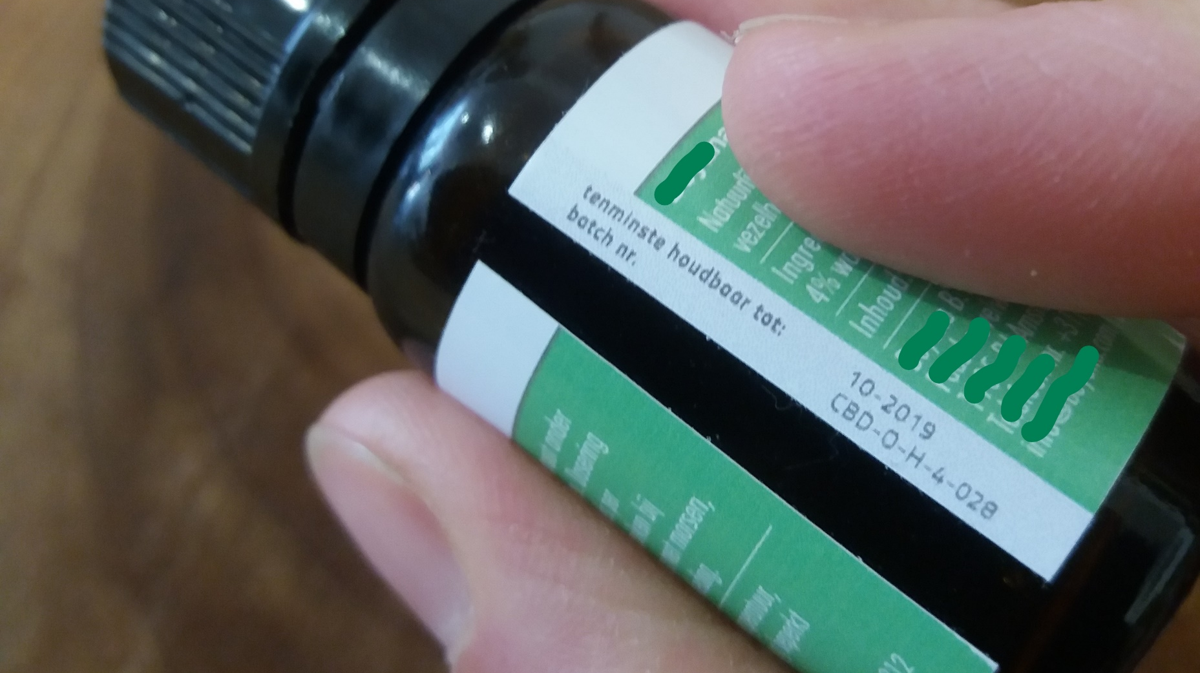

Slide 43
Dosering en gebruik

Slide 44

Dosering
Individueel
Tijdgebonden
Start low, go slow
Meer is niet altijd beter
Therapeutisch / medicinaal / algemeen
Moet het altijd?
Tolerantie
Logboekje bijhouden

Slide 45
Manieren van toedienen
Toedieningswijze | Soort CBD product | Effectief na | Duur effect
Oraal (via spijsvertering) | – edibles – in drankjes – capsules | 30 - 90 minuten | 4+ uur
Sublinguaal (onder de tong) | CBD in olie | 5 - 30 minuten | 4 - 6 uur
Inhalatie (via de longen) | verdampen (‘vapen’) | 1 - 5 minuten | 2 - 3 uur
Transdermaal (via de huid) | – crèmes / balsem – lichaamslotions – pleisters / pakkingen | 1 - 5 minuten | 4 - 6 uur

Slide 46
Tot slot

Slide 47
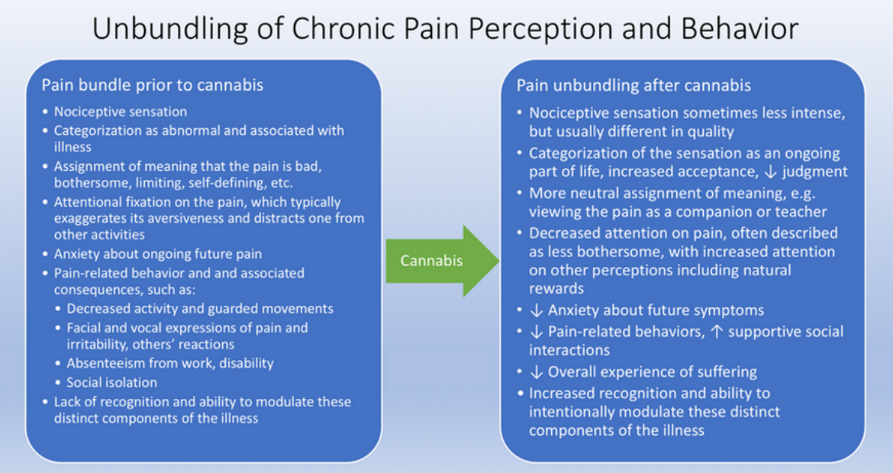
Notes:
Dustin Sulak!

Slide 48
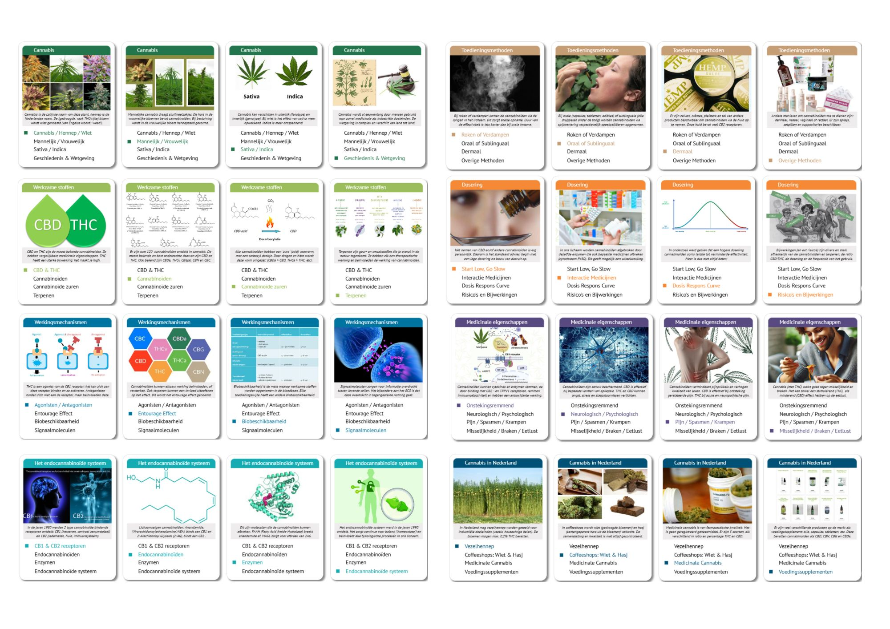
Speel een spelletje!
Notes:
Als arts is het belangrijk om met empathie en openheid het gesprek aan te gaan over het gebruik van cannabis of CBD. Een goede dialoog zorgt ervoor dat de patiënt zich gehoord voelt, maar ook dat de medische expertise van de arts volledig wordt benut om een veilige en effectieve behandeling te bieden. Door wetenschappelijk onderbouwd advies te combineren met het respecteren van de keuzevrijheid van de patiënt, kan een evenwichtige behandeling worden gevonden die past bij de unieke behoeften van de patiënt.

Slide 49
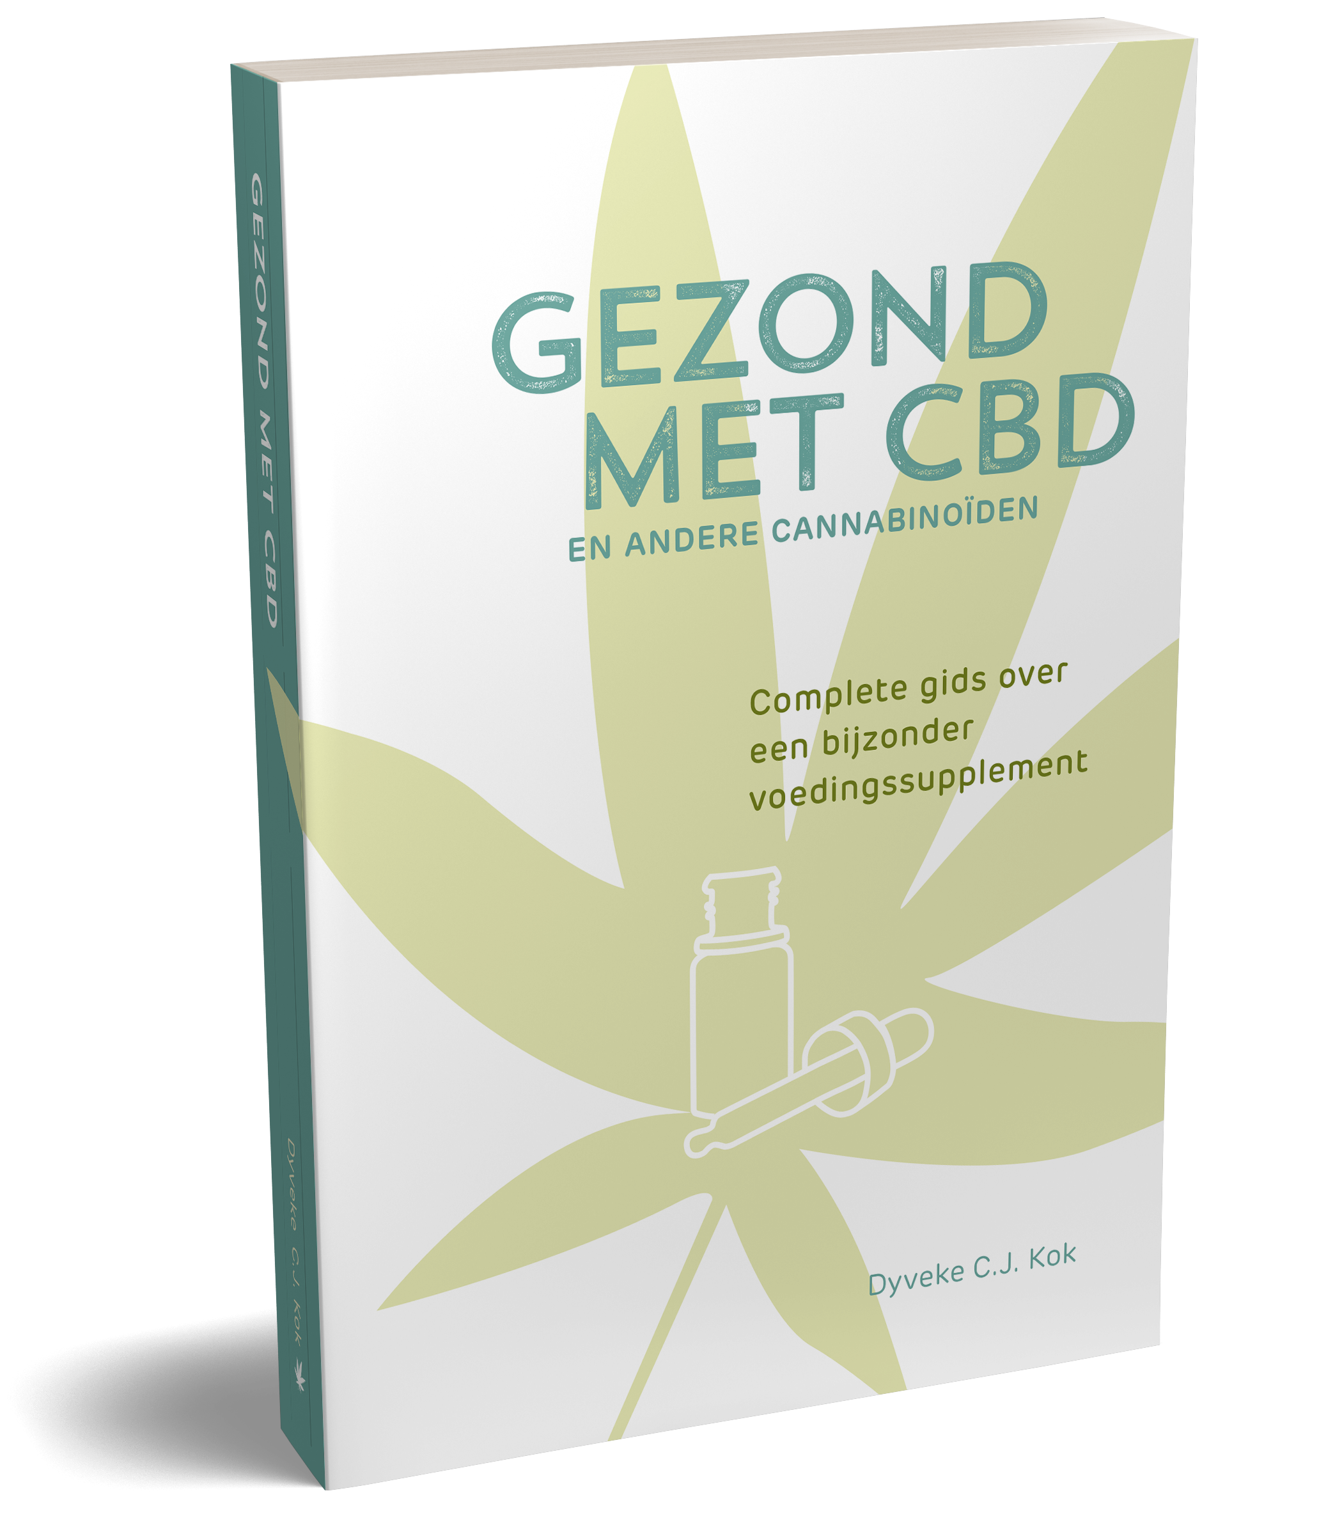
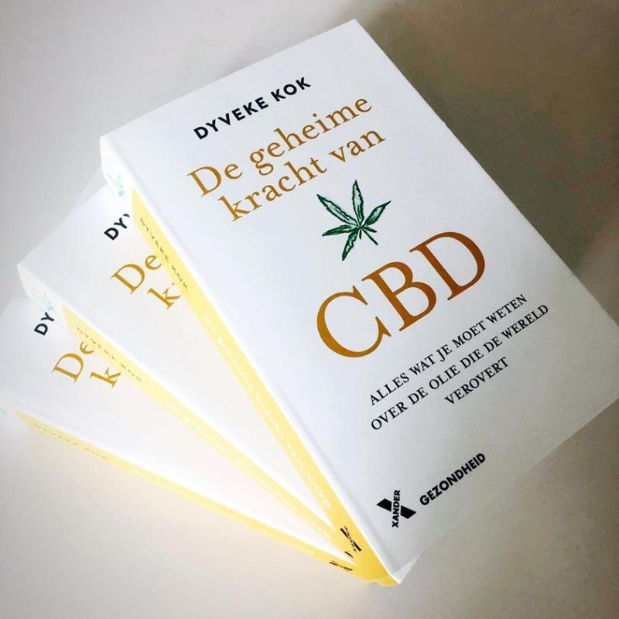
Boeken

Slide 50
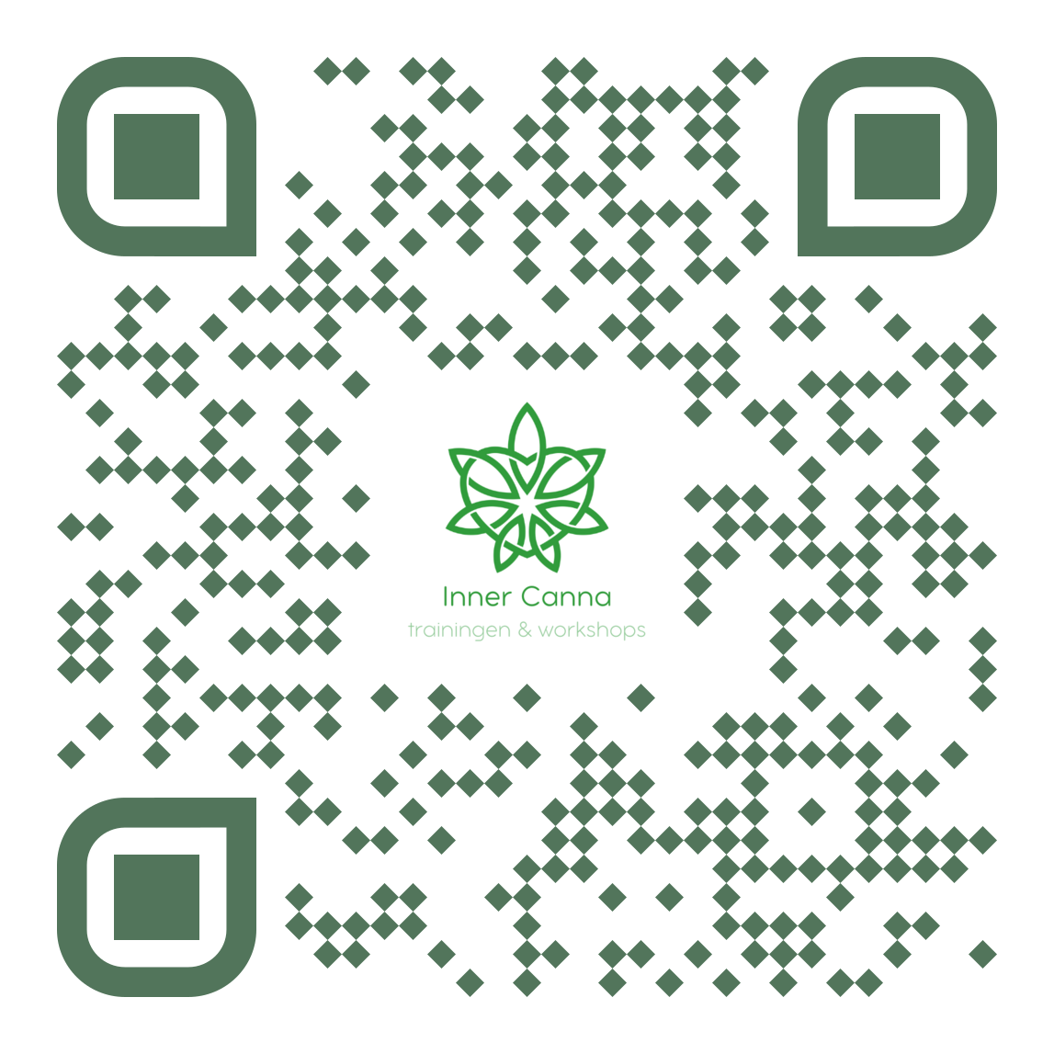
Stay in touch!

